Slide 1

مدیریت استراتژیک پروژه
بخش هفتم: نمونه های موردی

Slide 2


Slide 3

نمونه یک

Slide 4


Slide 5
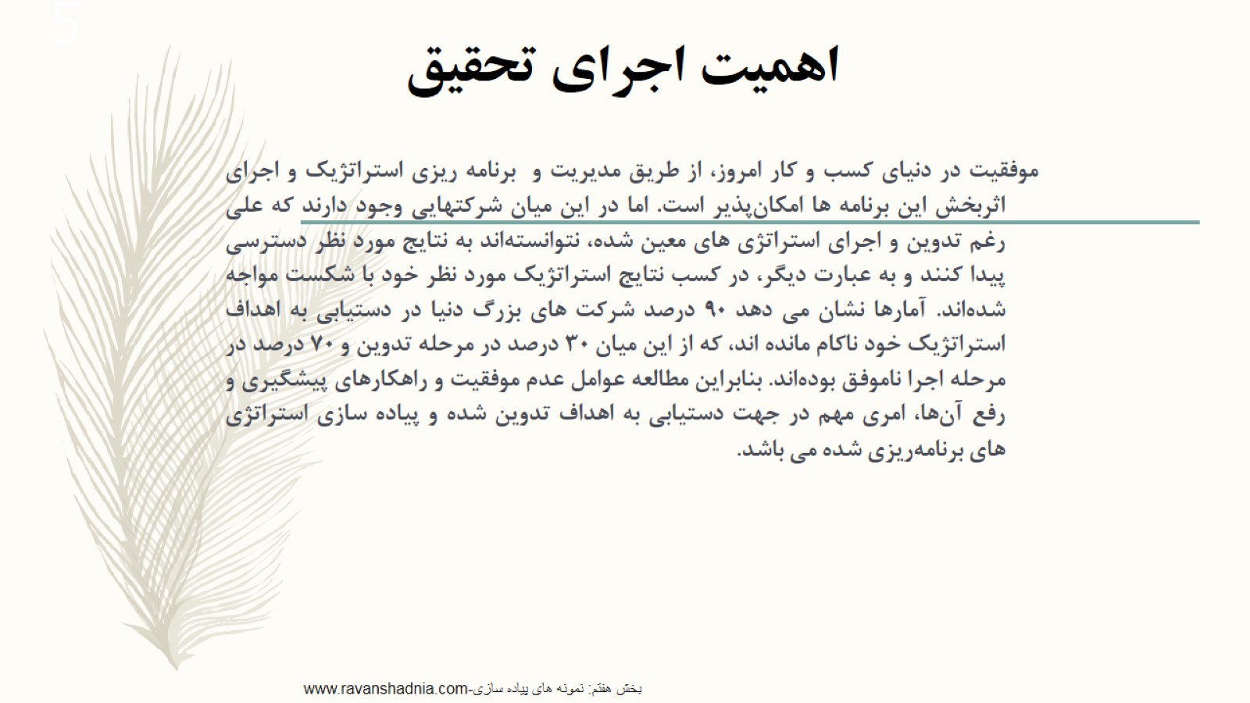
اهميت اجراي تحقيق

Slide 6
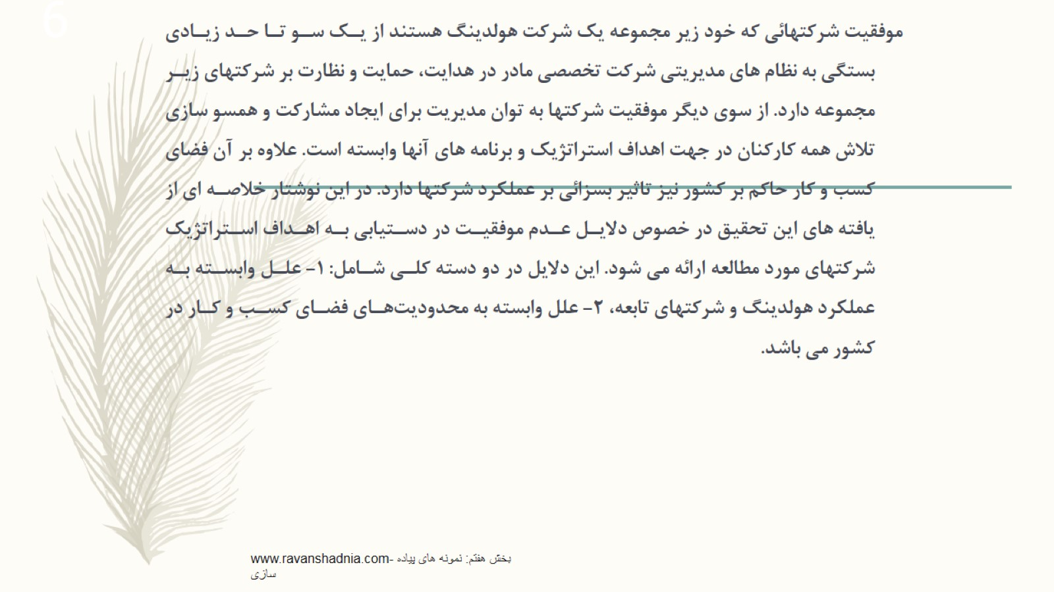

Slide 7


Slide 8
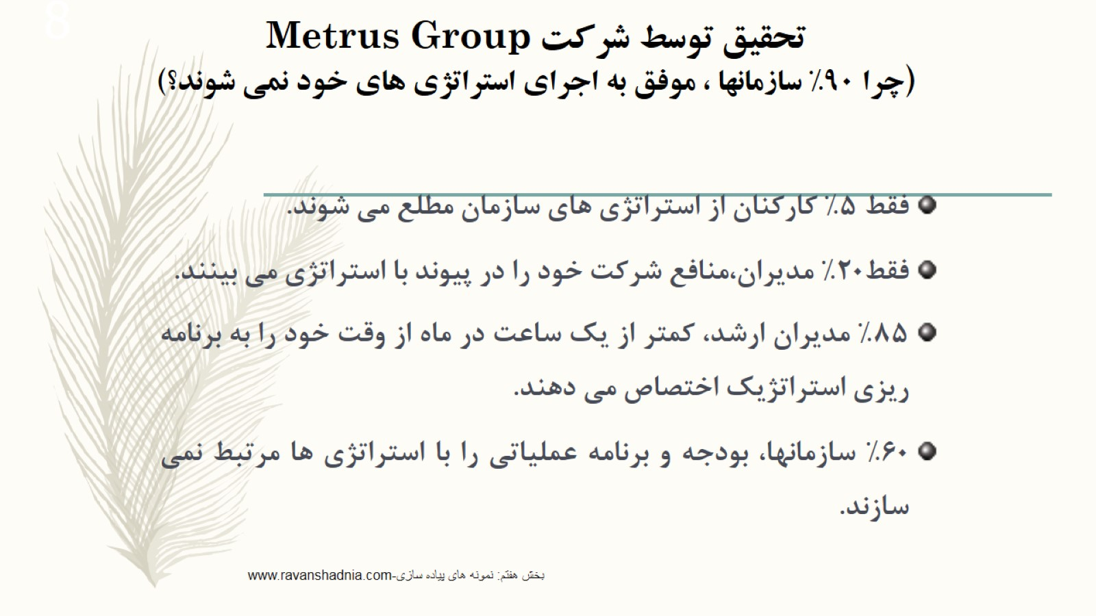
تحقيق توسط شركت Metrus Group
(چرا 90% سازمانها ، موفق به اجراي استراتژي هاي خود نمي شوند؟)

Slide 9
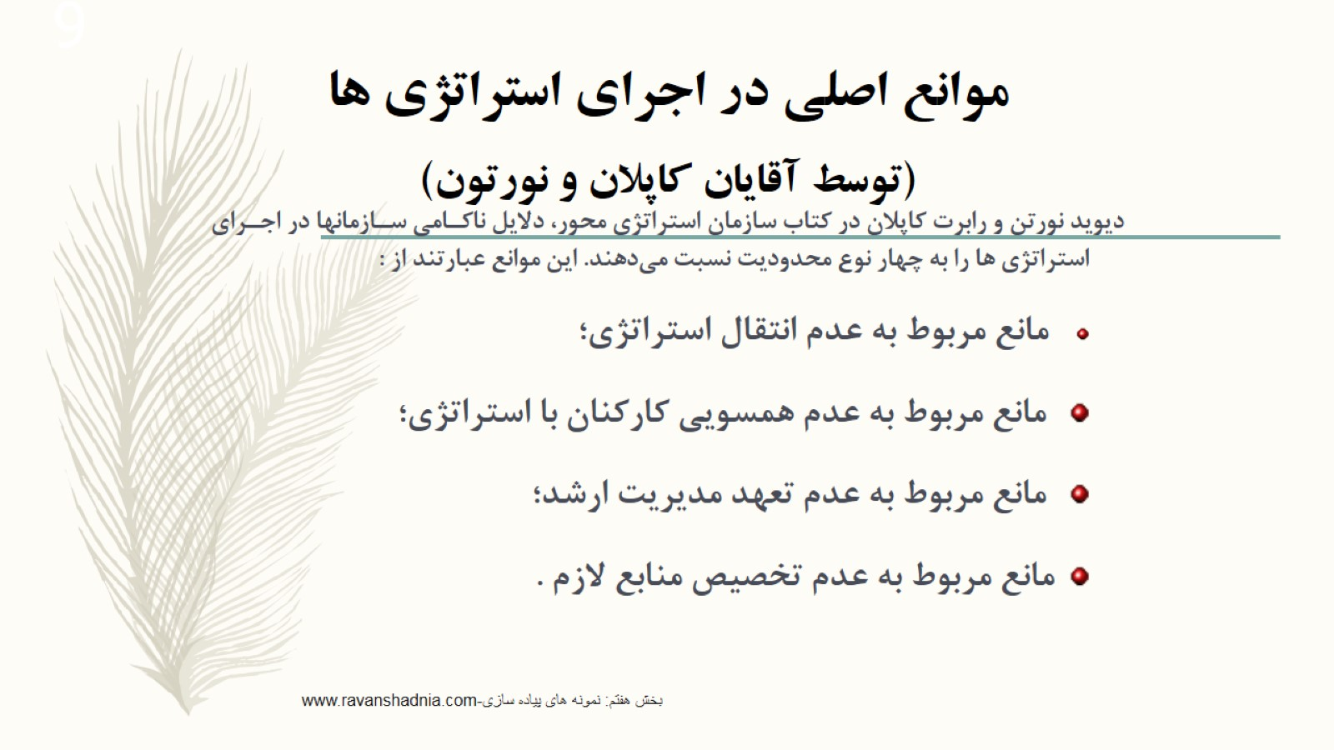
موانع اصلي در اجراي استراتژي ها
(توسط آقايان كاپلان و نورتون)

Slide 10
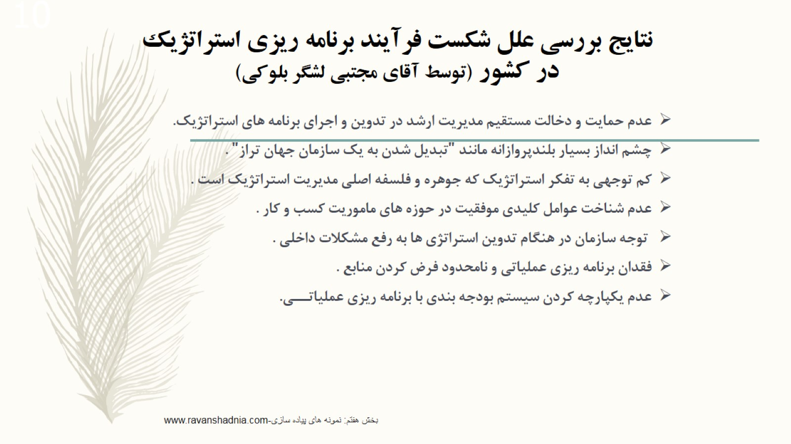
نتايج بررسي علل شكست فرآيند برنامه ريزي استراتژيك در كشور (توسط آقاي مجتبي لشگر بلوكي)

Slide 11
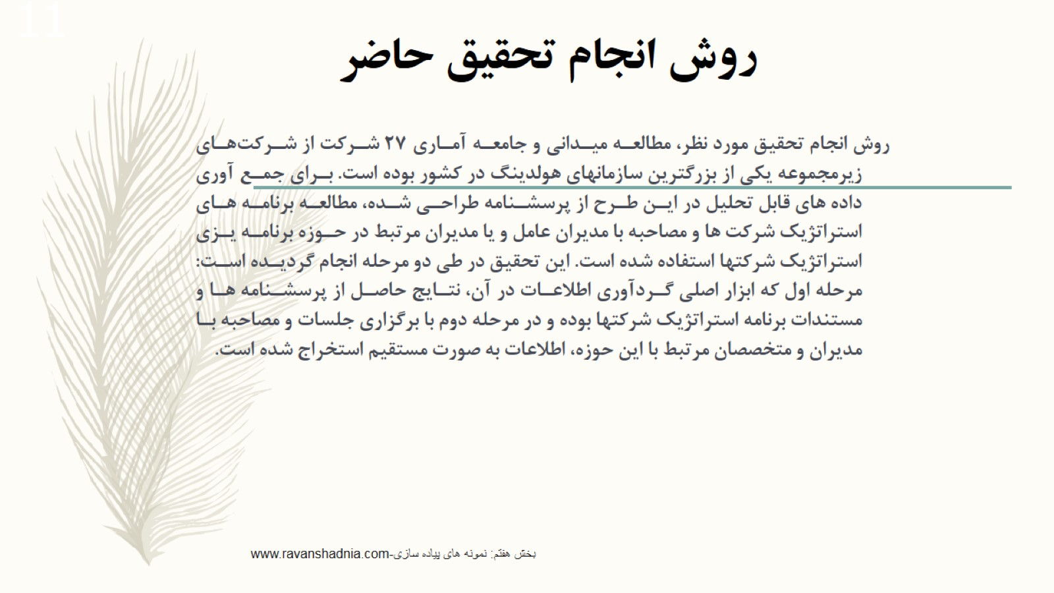
روش انجام تحقيق حاضر

Slide 12
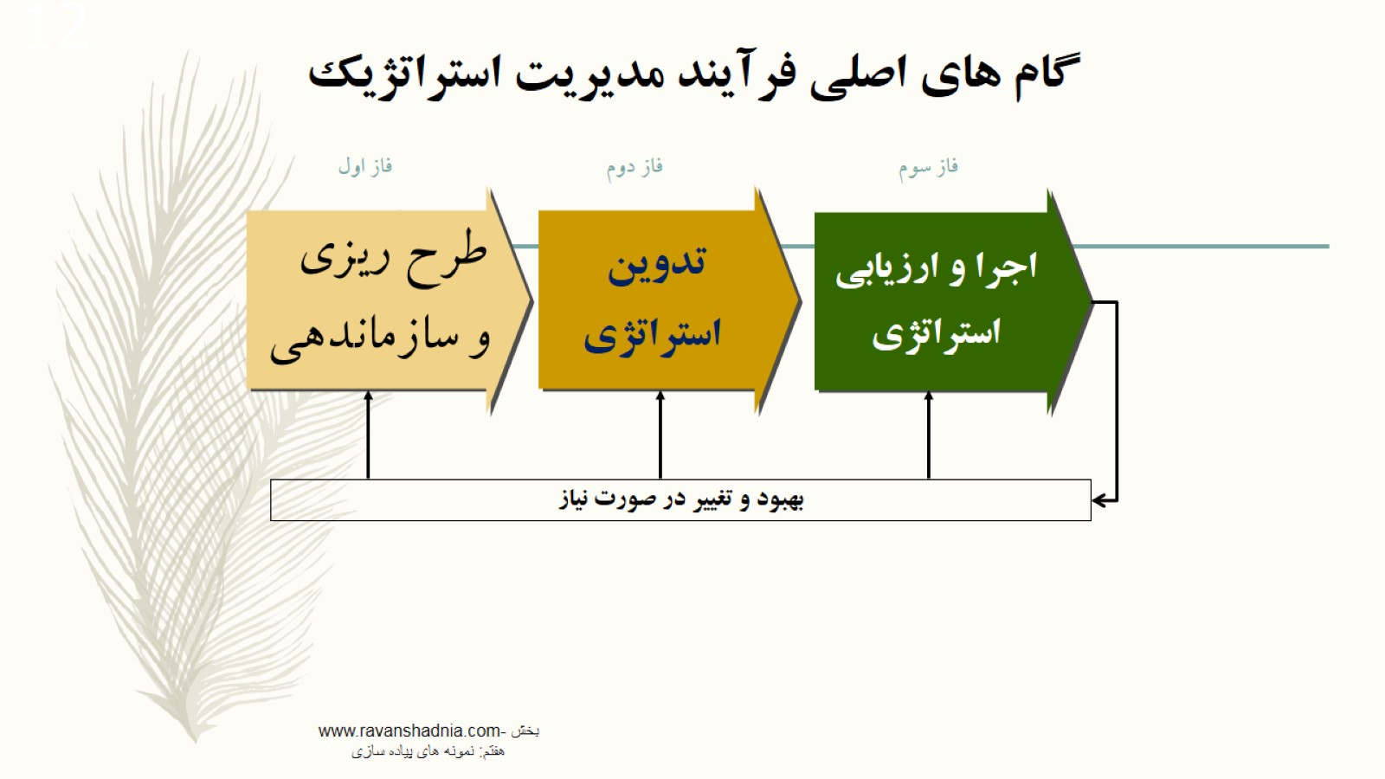

Slide 13
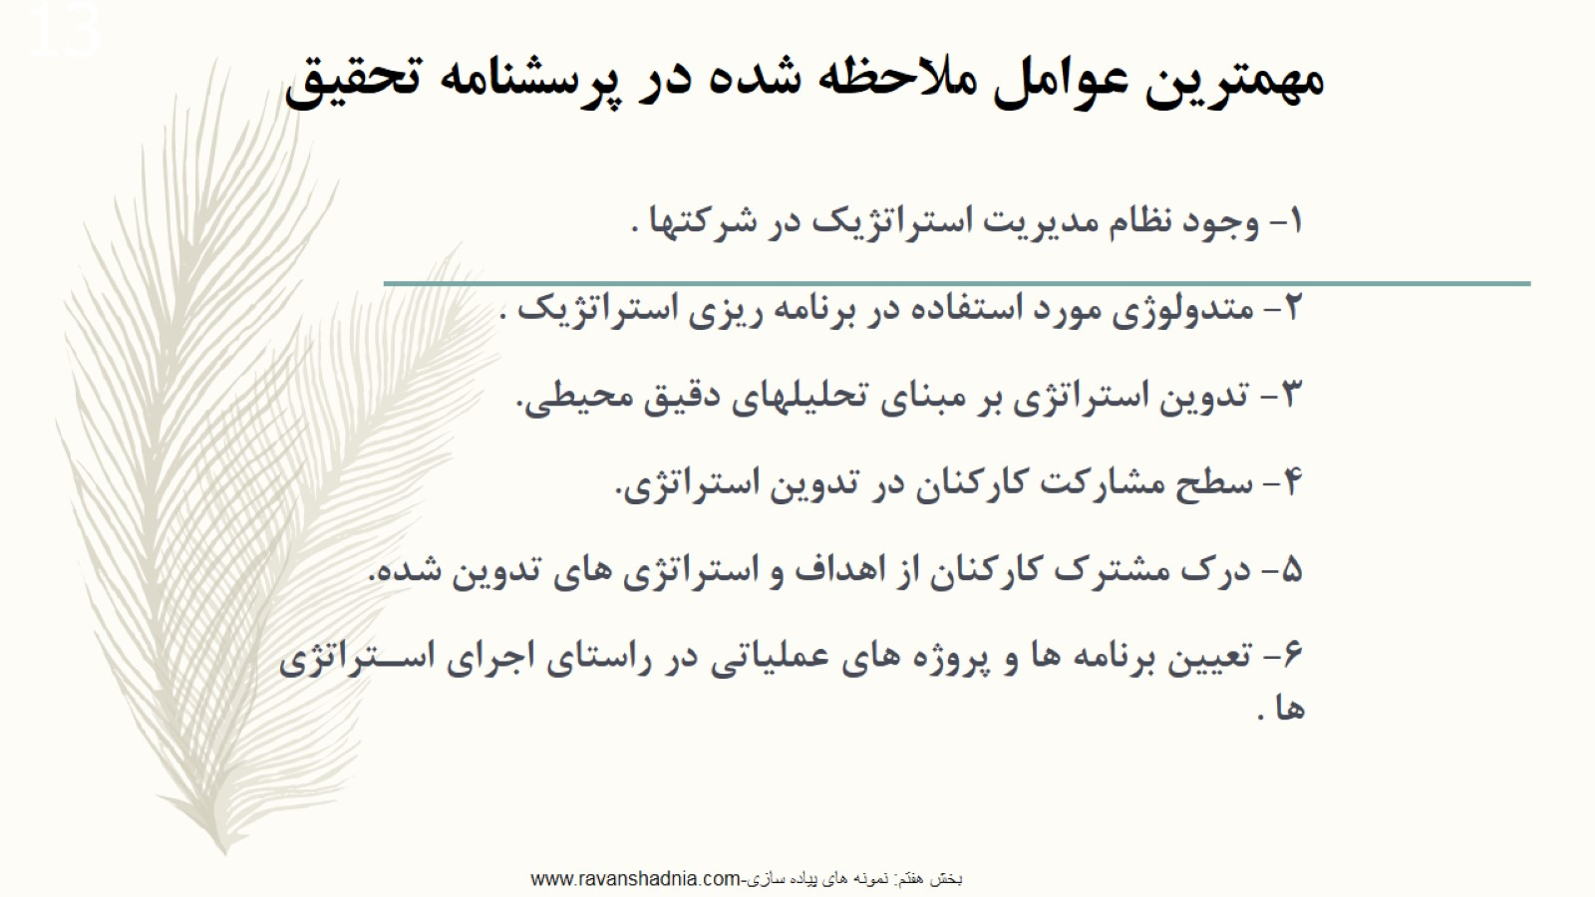
مهمترين عوامل ملاحظه شده در پرسشنامه تحقيق

Slide 14
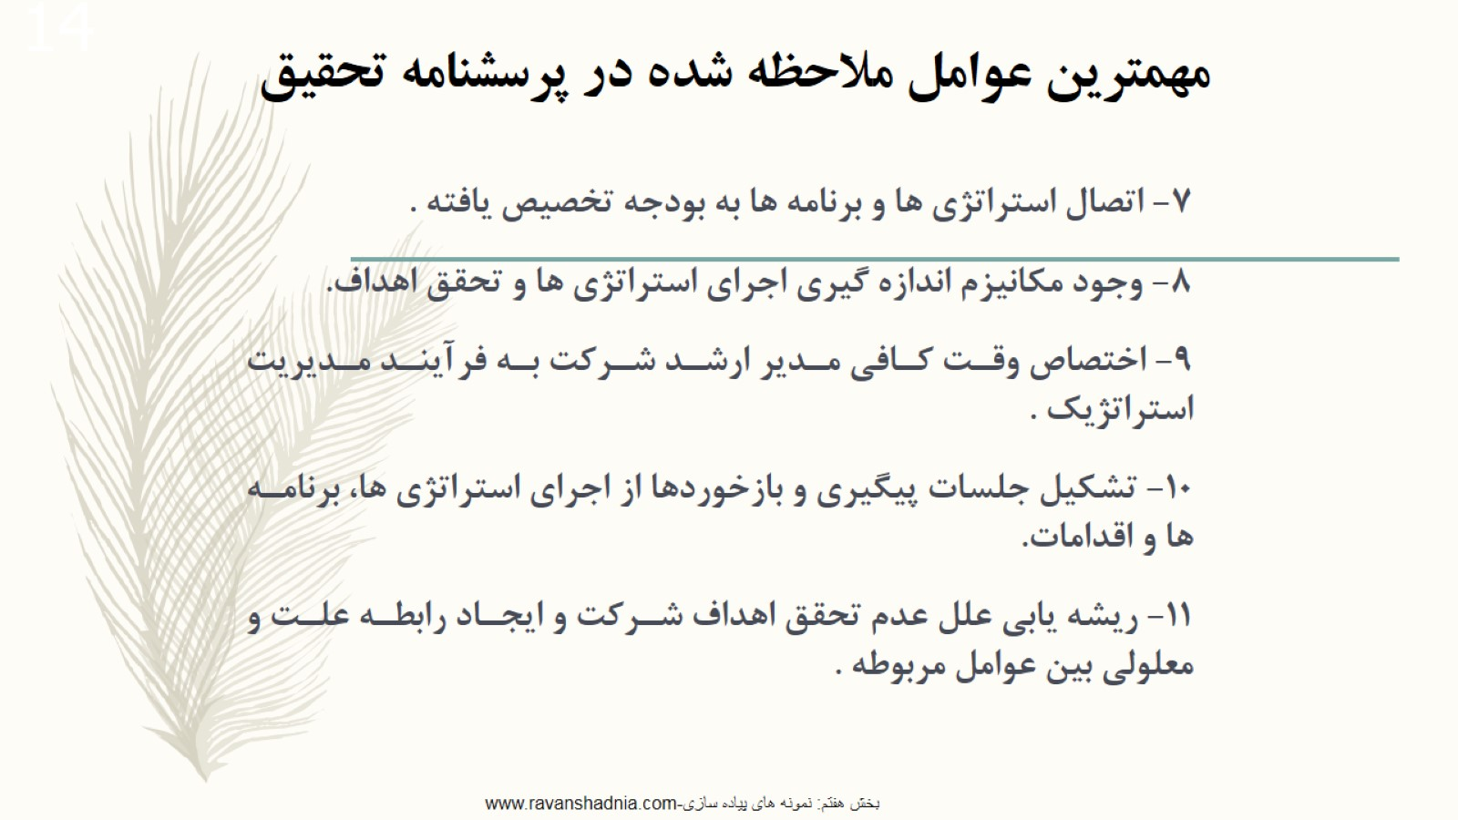
مهمترين عوامل ملاحظه شده در پرسشنامه تحقيق

Slide 15
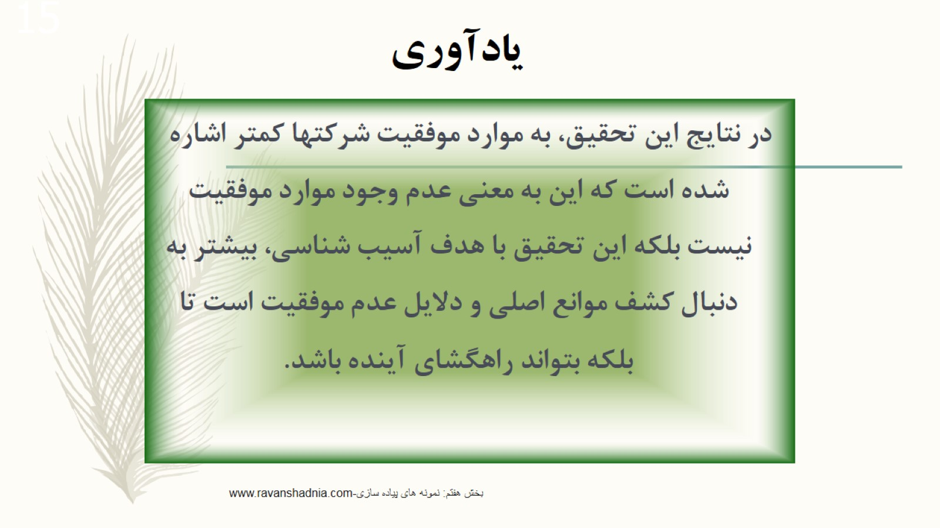
يادآوري

Slide 16
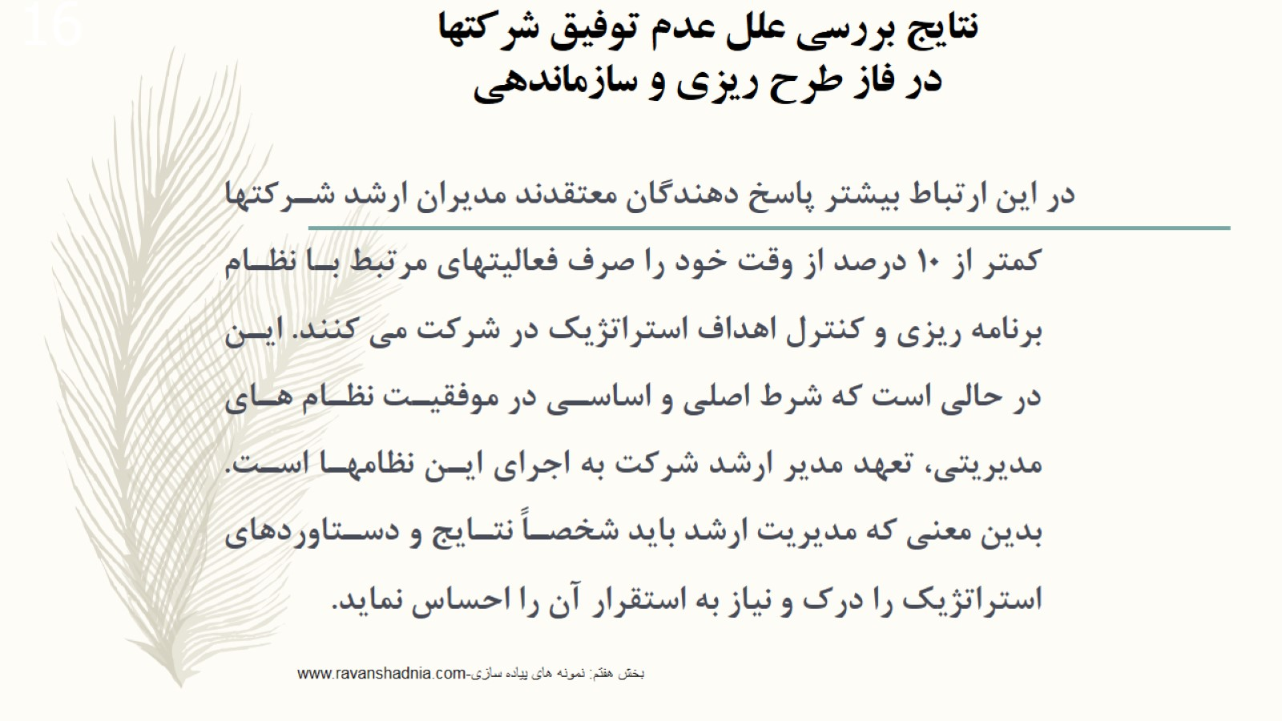
نتايج بررسي علل عدم توفيق شركتها
در فاز طرح ريزي و سازماندهي

Slide 17
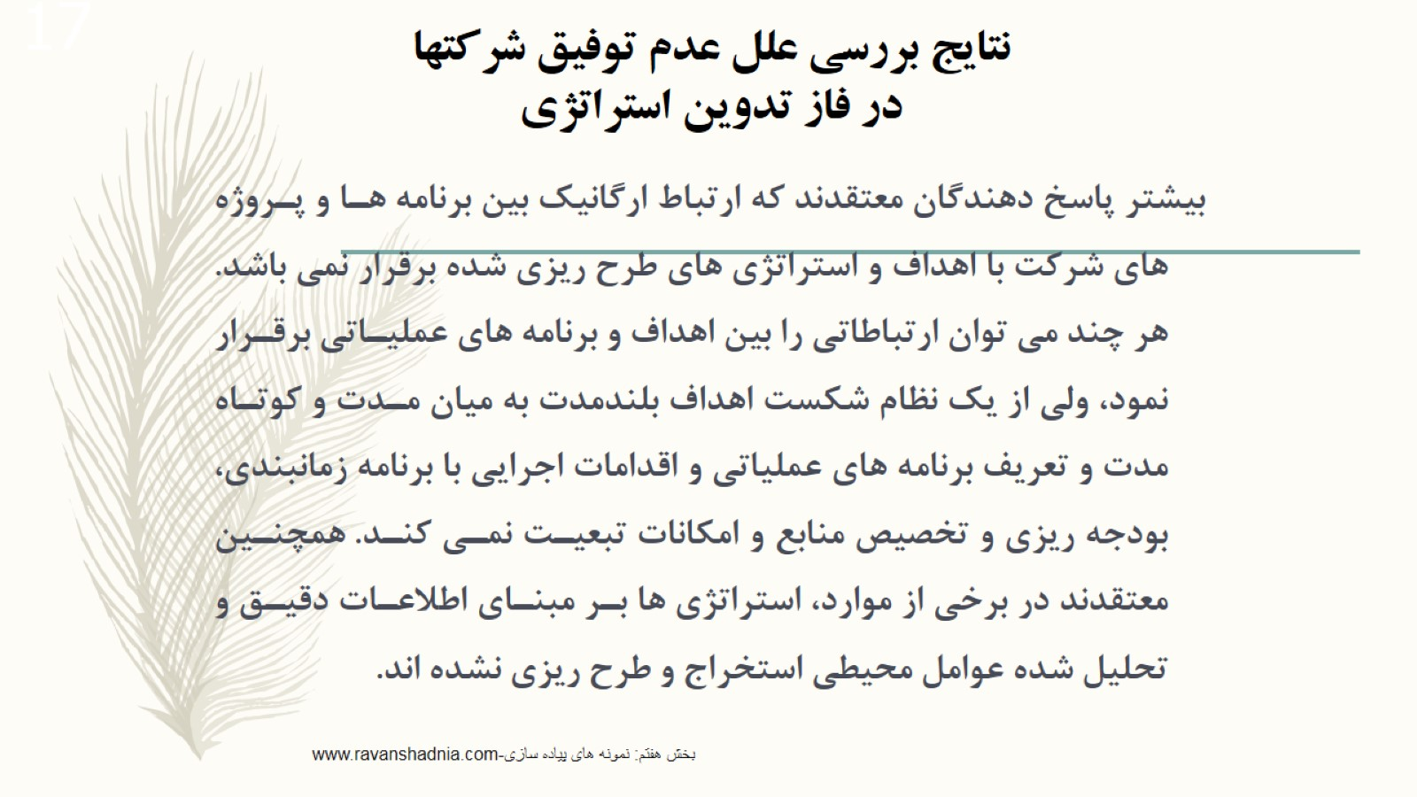
نتايج بررسي علل عدم توفيق شركتها
در فاز تدوين استراتژي

Slide 18
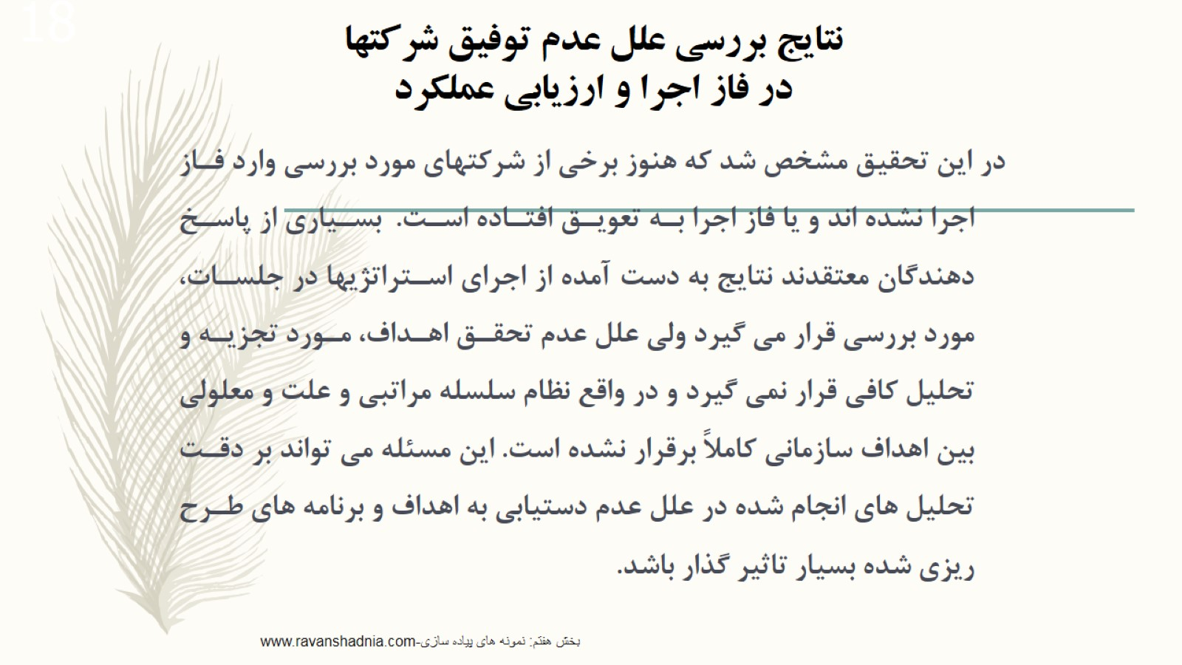
نتايج بررسي علل عدم توفيق شركتها
در فاز اجرا و ارزيابي عملكرد

Slide 19


Slide 20
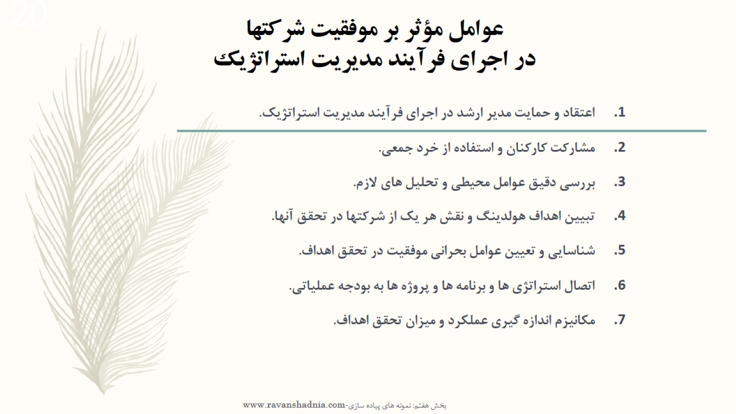
عوامل مؤثر بر موفقيت شركتها
در اجراي فرآيند مديريت استراتژيك

Slide 21
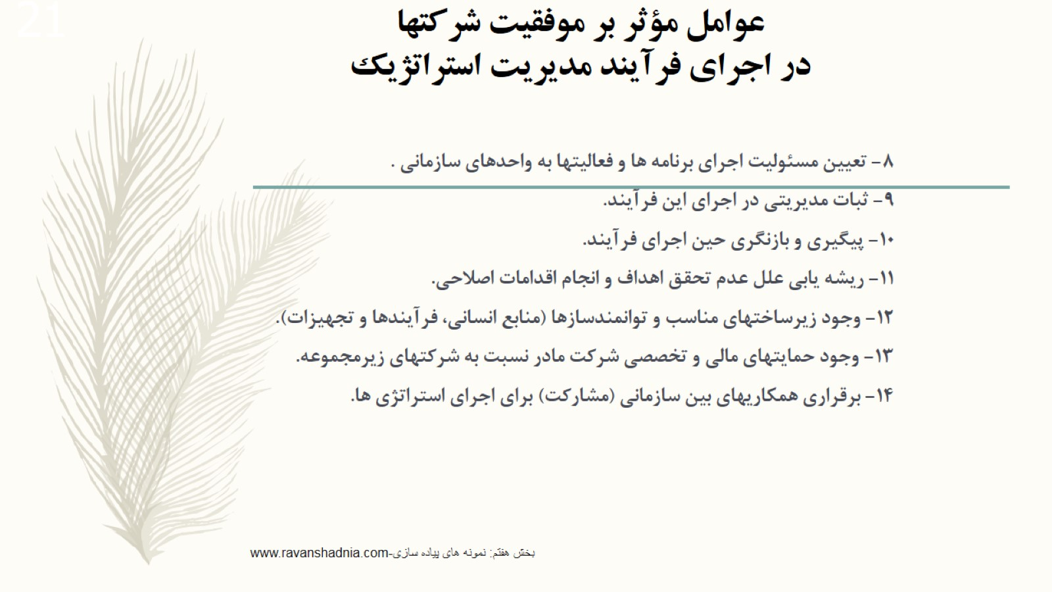
عوامل مؤثر بر موفقيت شركتها
در اجراي فرآيند مديريت استراتژيك

Slide 22
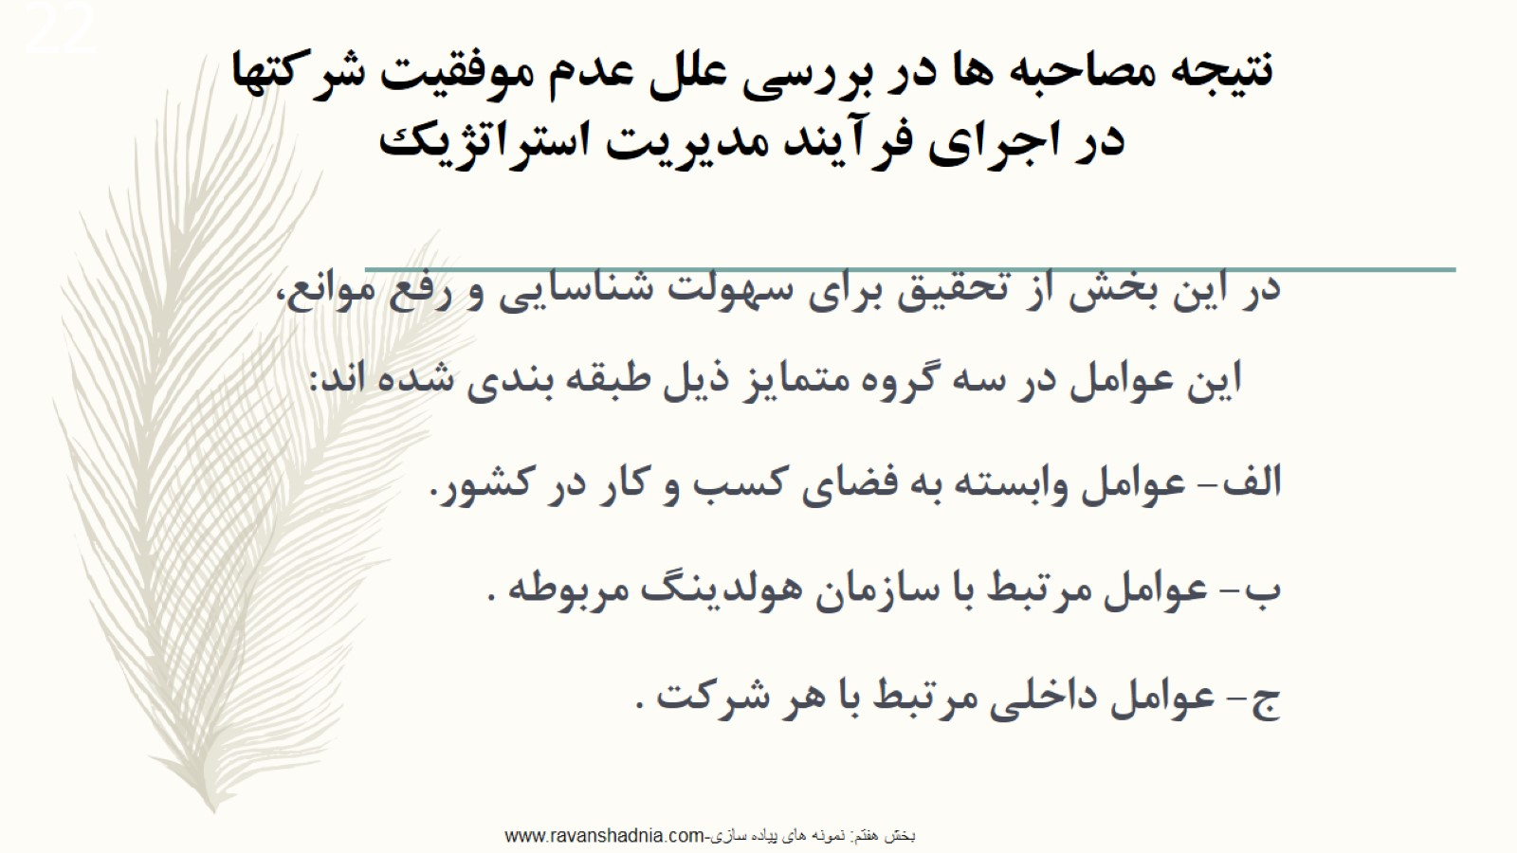
نتيجه مصاحبه ها در بررسي علل عدم موفقيت شركتها در اجراي فرآيند مديريت استراتژيك

Slide 23
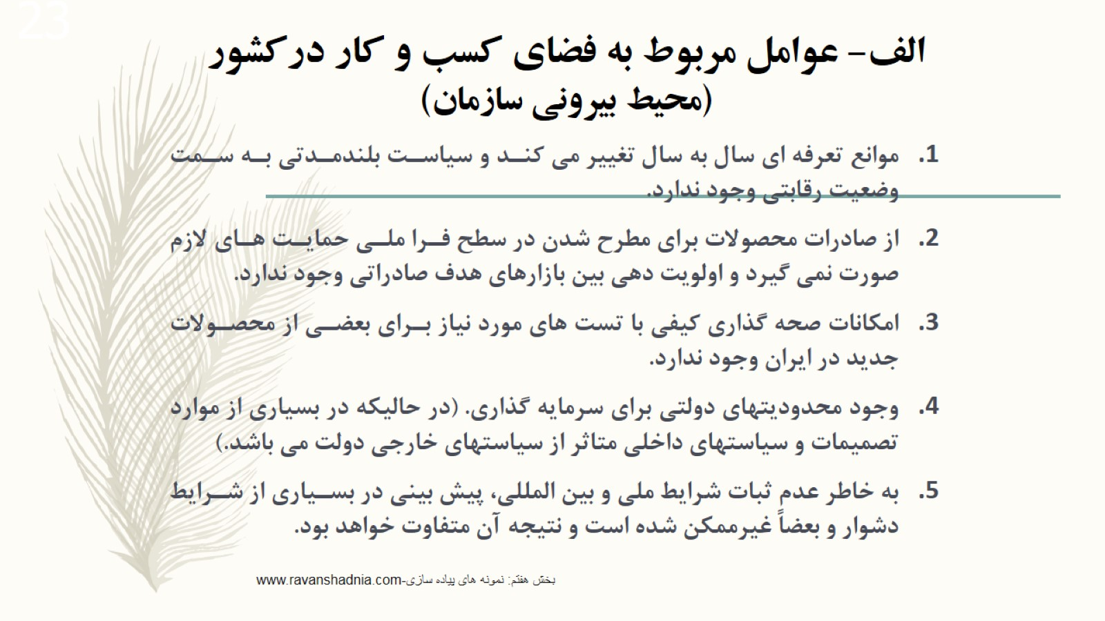
الف- عوامل مربوط به فضاي کسب و کار درکشور (محيط بيروني سازمان)

Slide 24
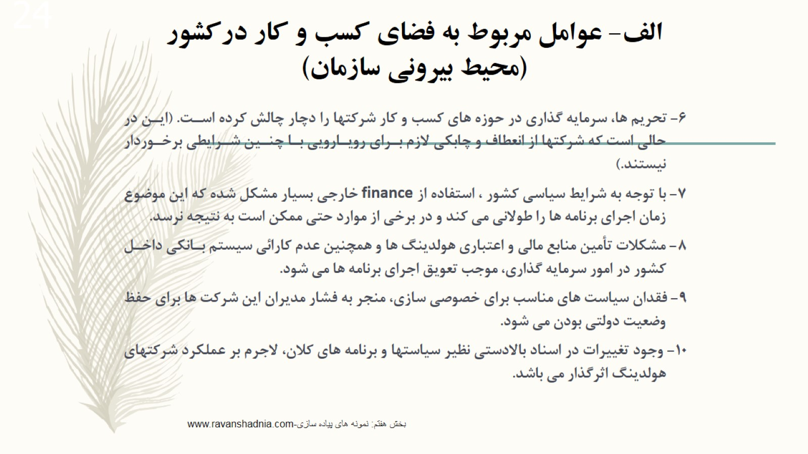
الف- عوامل مربوط به فضاي کسب و کار درکشور (محيط بيروني سازمان)

Slide 25
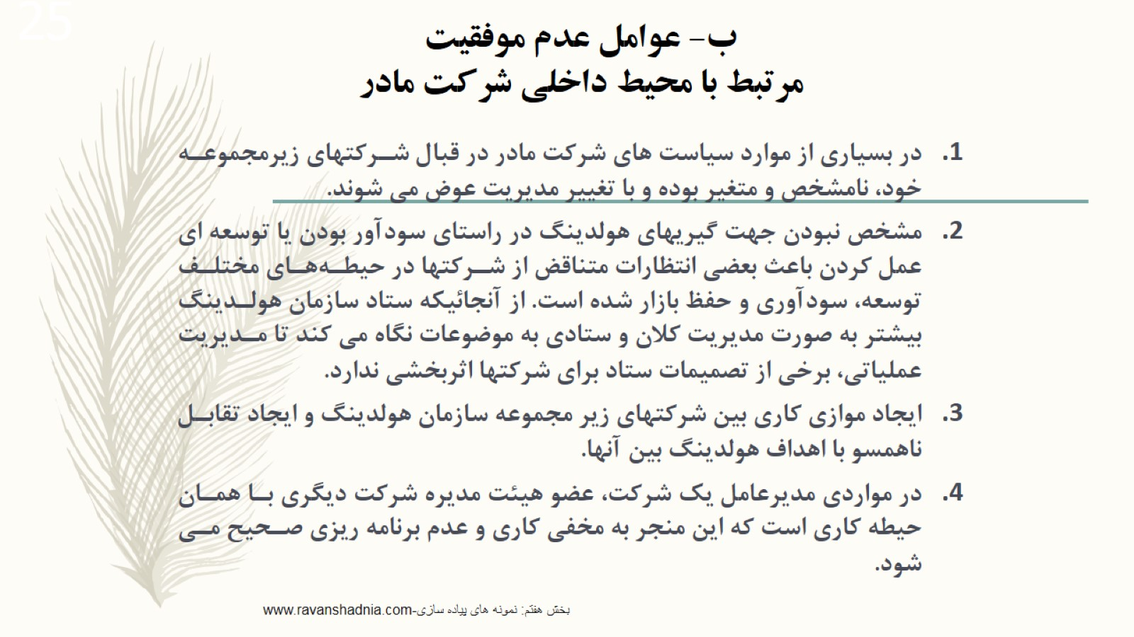
ب- عوامل عدم موفقيت
مرتبط با محيط داخلي شركت مادر

Slide 26
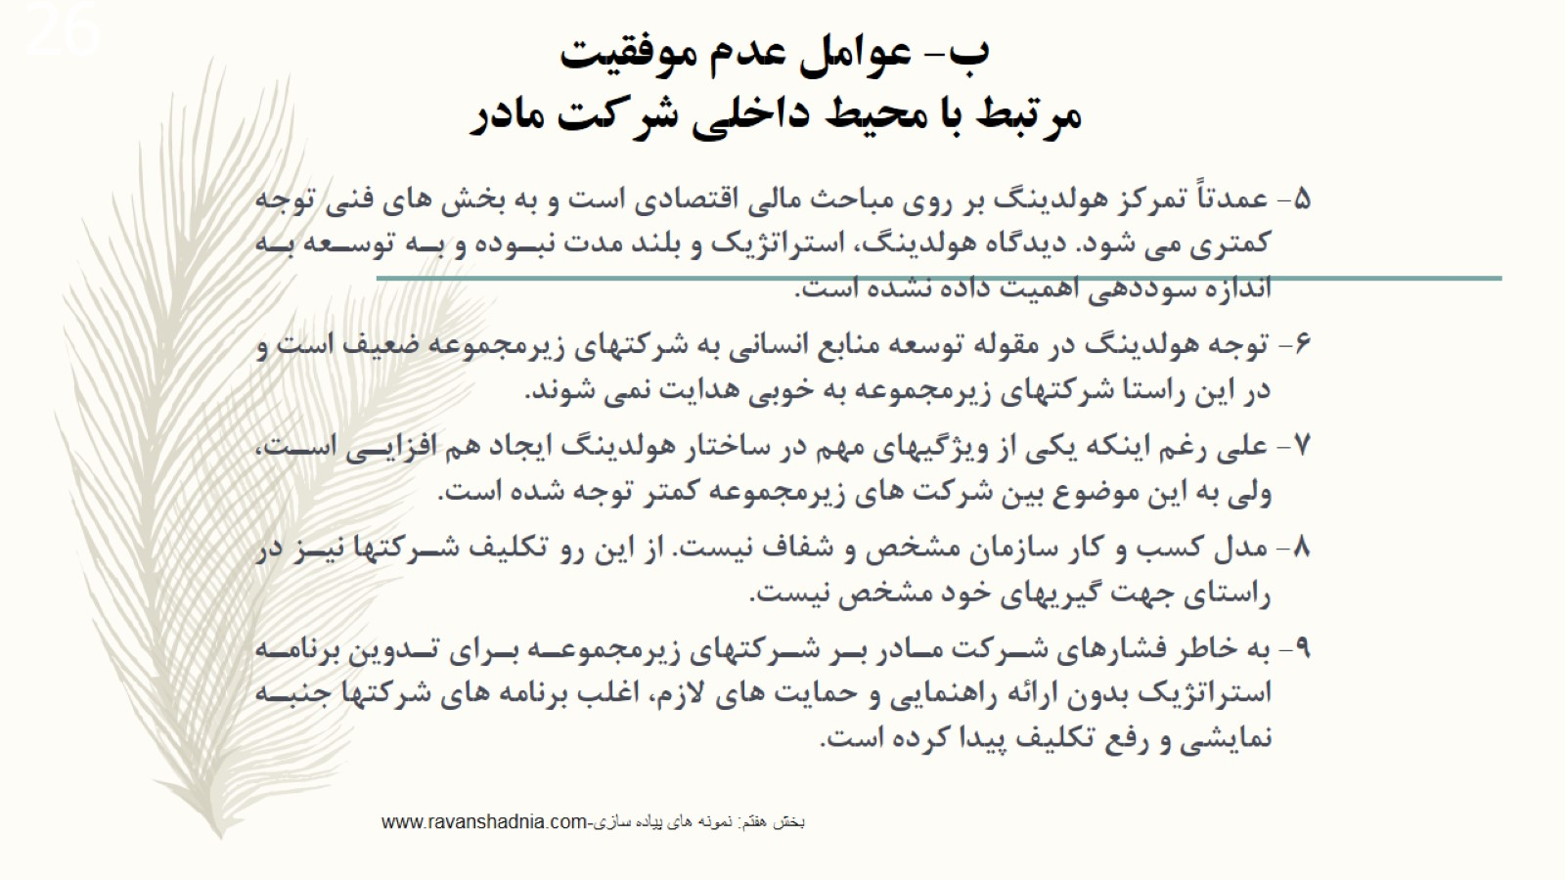
ب- عوامل عدم موفقيت
مرتبط با محيط داخلي شركت مادر

Slide 27
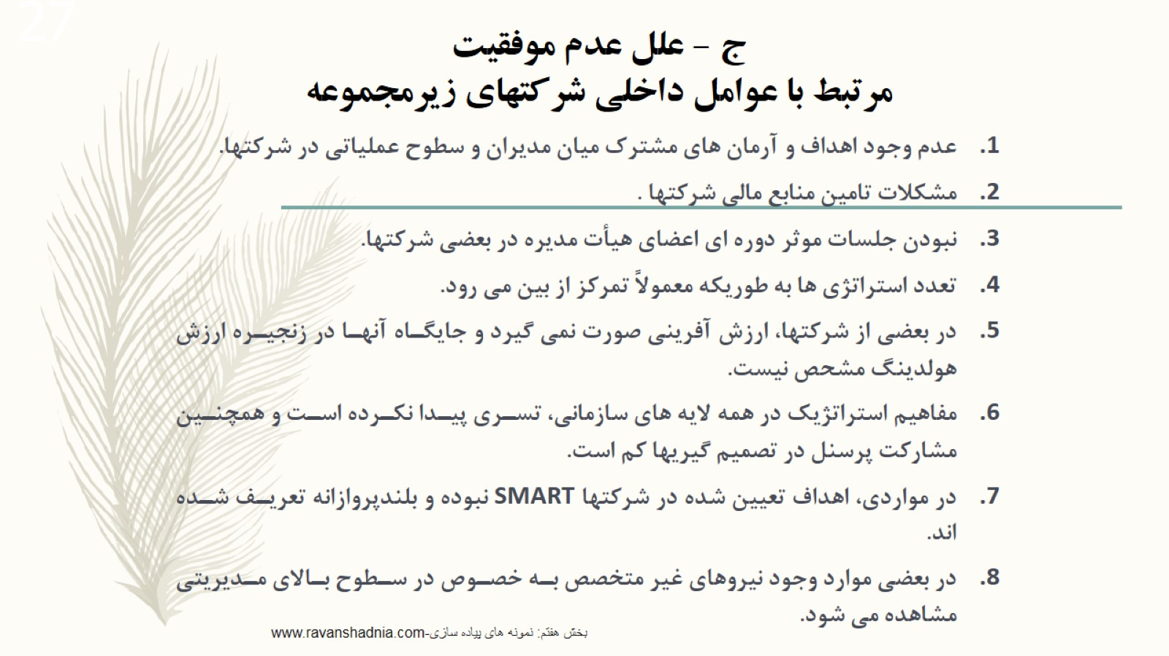
ج - علل عدم موفقيت
مرتبط با عوامل داخلي شرکتهاي زيرمجموعه

Slide 28
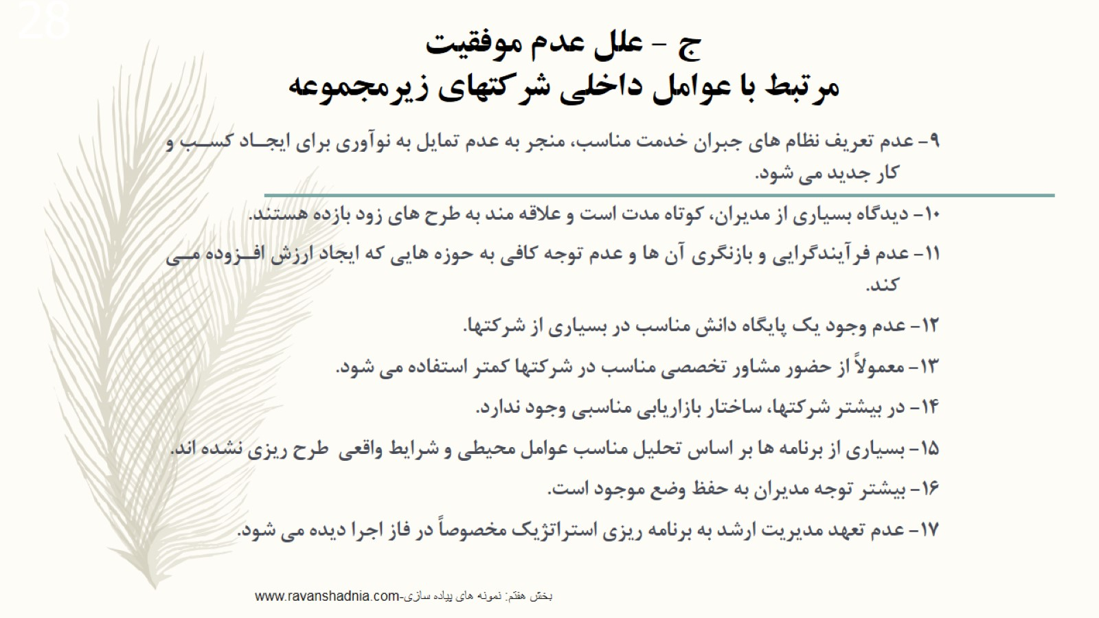
ج - علل عدم موفقيت
مرتبط با عوامل داخلي شرکتهاي زيرمجموعه

Slide 29
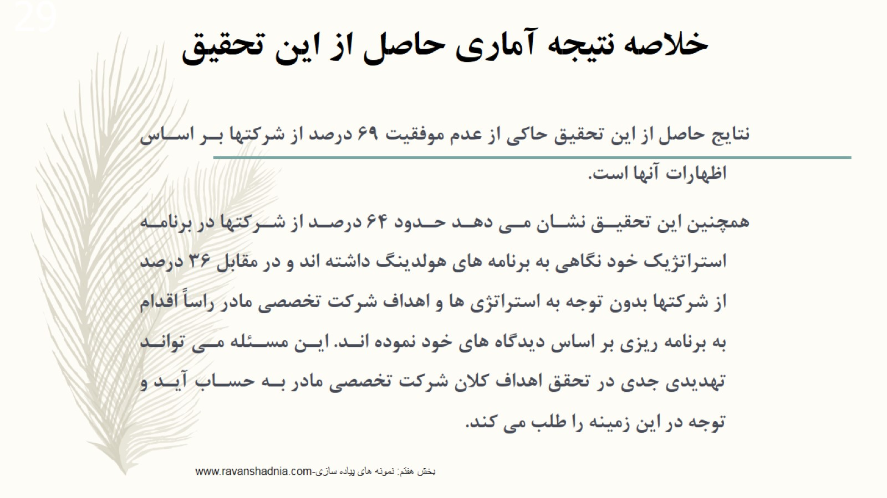
خلاصه نتيجه آماري حاصل از اين تحقيق

Slide 30
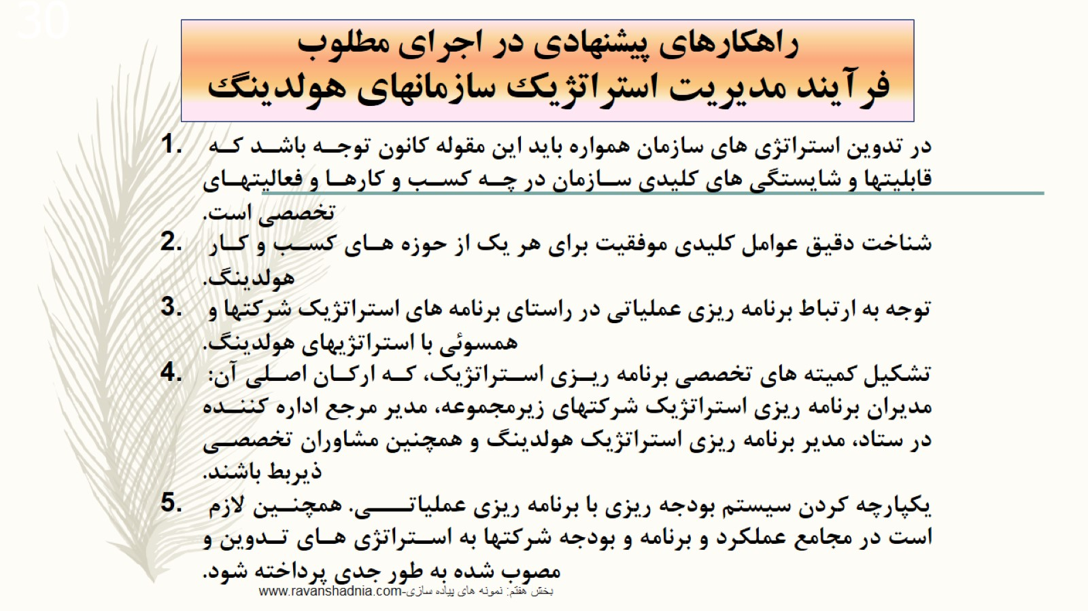
راهكارهاي پيشنهادي در اجراي مطلوب
فرآيند مديريت استراتژيك سازمانهاي هولدينگ

Slide 31
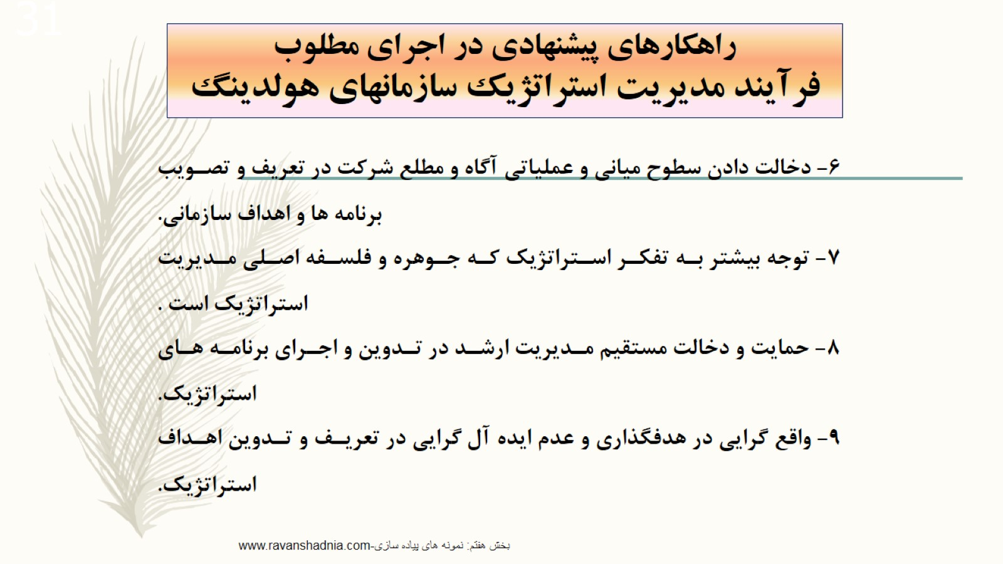
راهكارهاي پيشنهادي در اجراي مطلوب
فرآيند مديريت استراتژيك سازمانهاي هولدينگ

Slide 32

نمونه دو

Slide 33
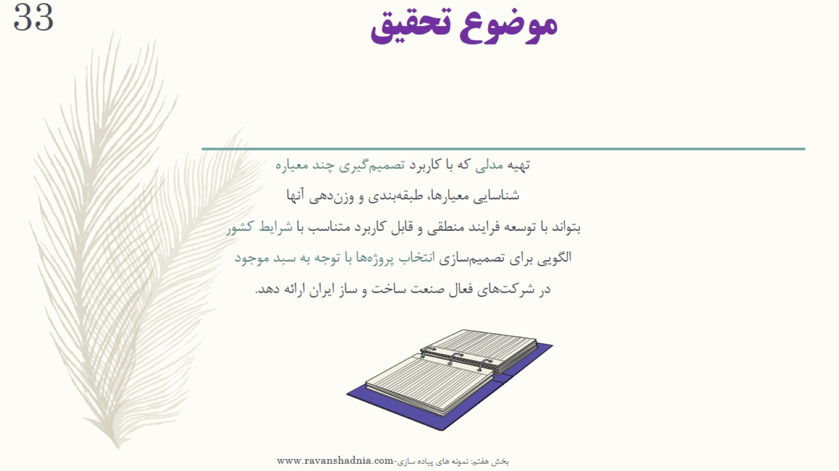
موضوع تحقيق

Slide 34
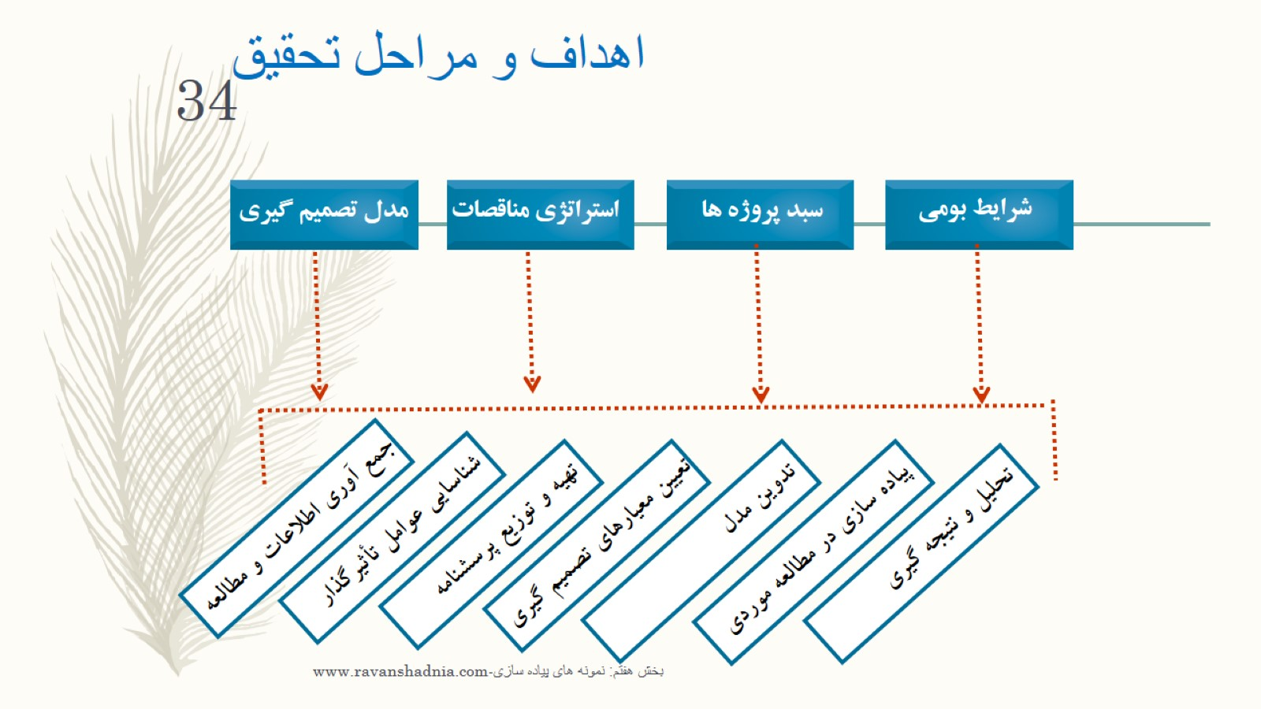
اهداف و مراحل تحقیق

Slide 35

علی رغم ارائه مدلهای متعدد علمی، روشهای پیشنهادی در بخش صنعت عمومیت کاربرد نیافته است.

Slide 36
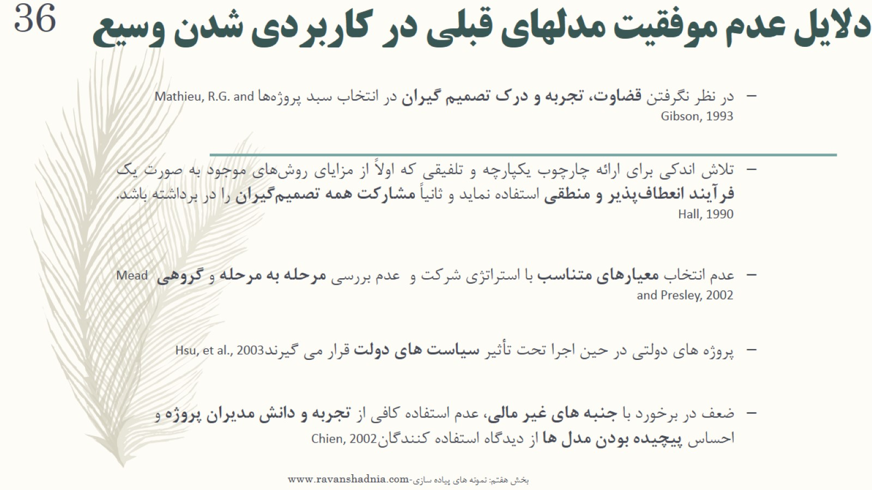
دلایل عدم موفقیت مدلهای قبلی در کاربردی شدن وسیع

Slide 37
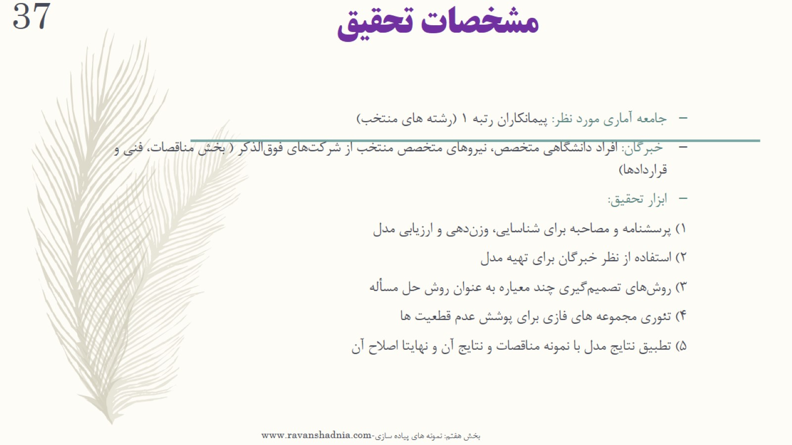
مشخصات تحقيق

Slide 38
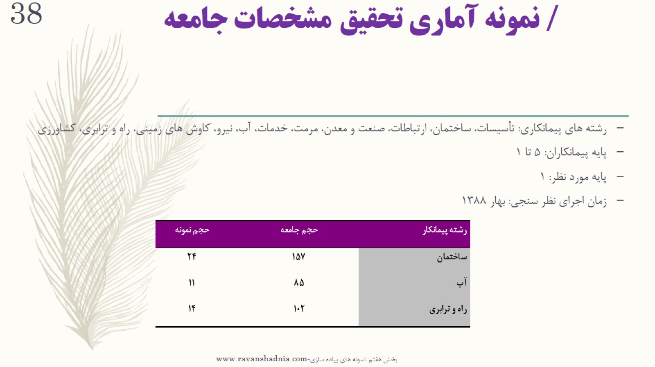
مشخصات جامعه / نمونه آماری تحقیق

Slide 39
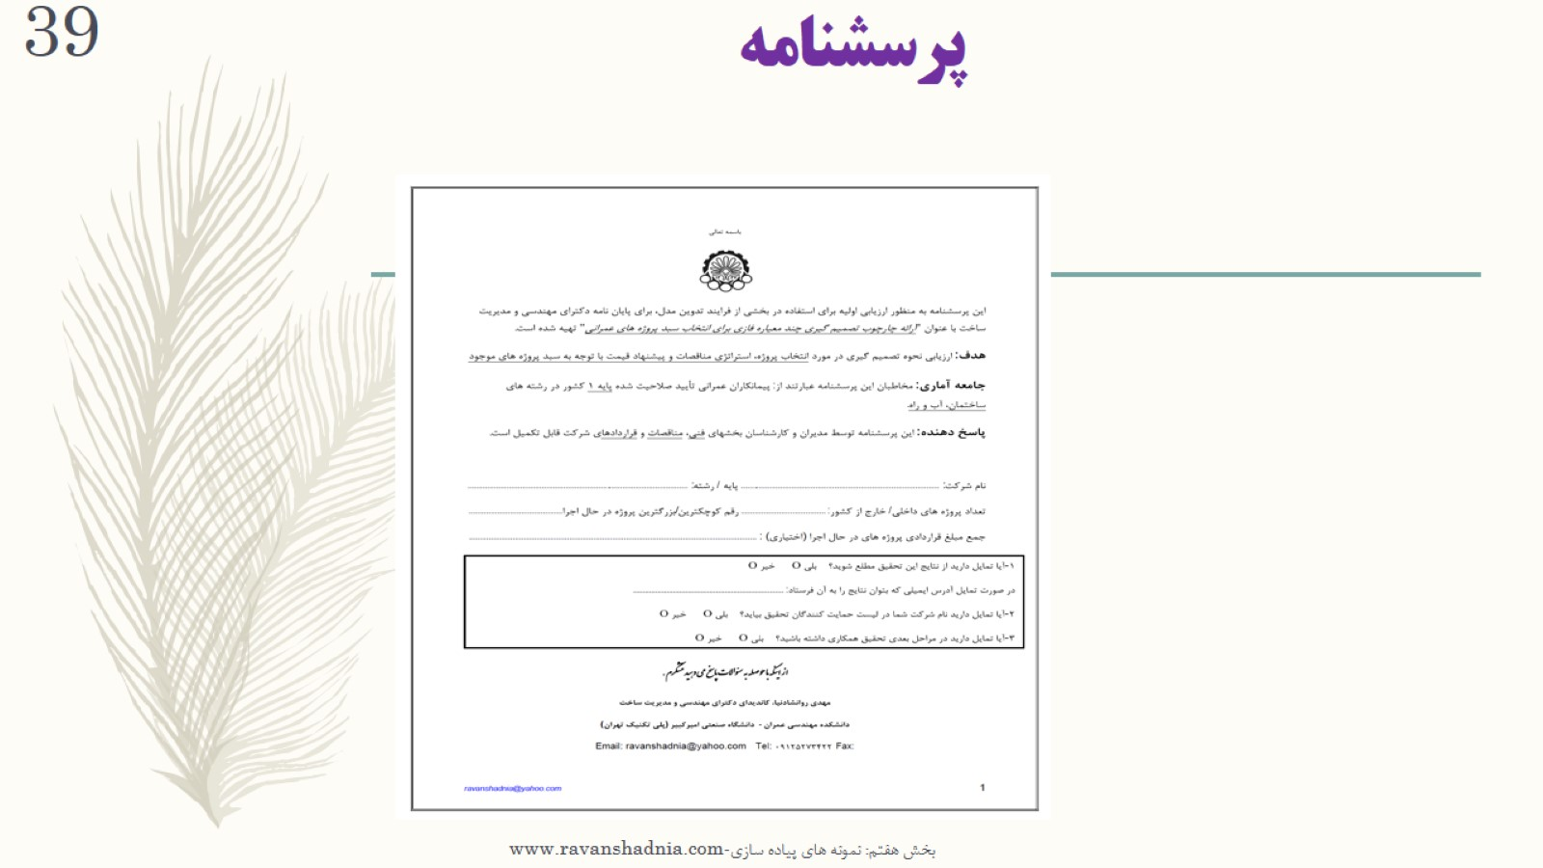
پرسشنامه

Slide 40

بخشهای پرسشنامه

Slide 41

مخاطبان پرسشنامه

Slide 42
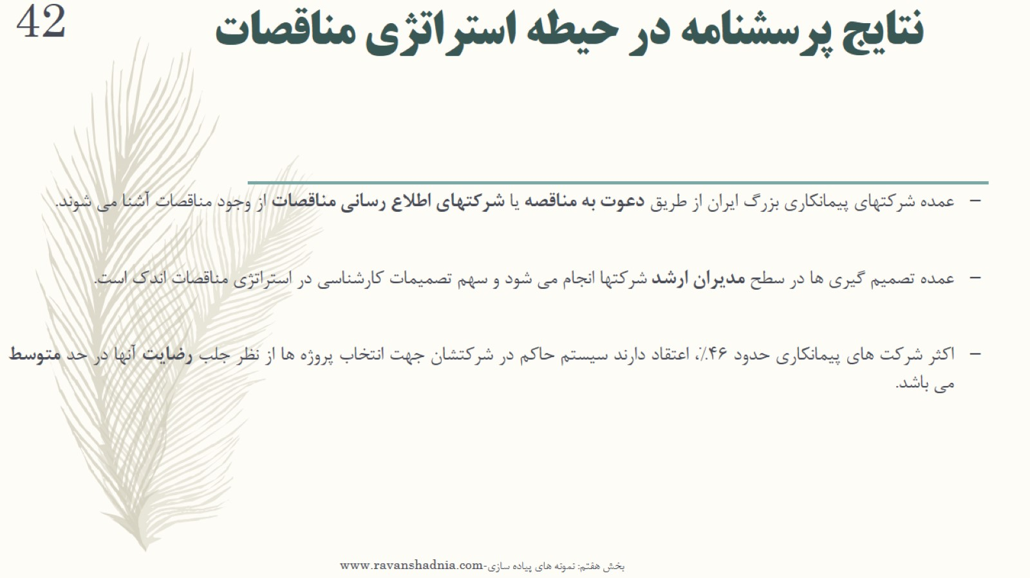
نتایج پرسشنامه در حیطه استراتژی مناقصات

Slide 43
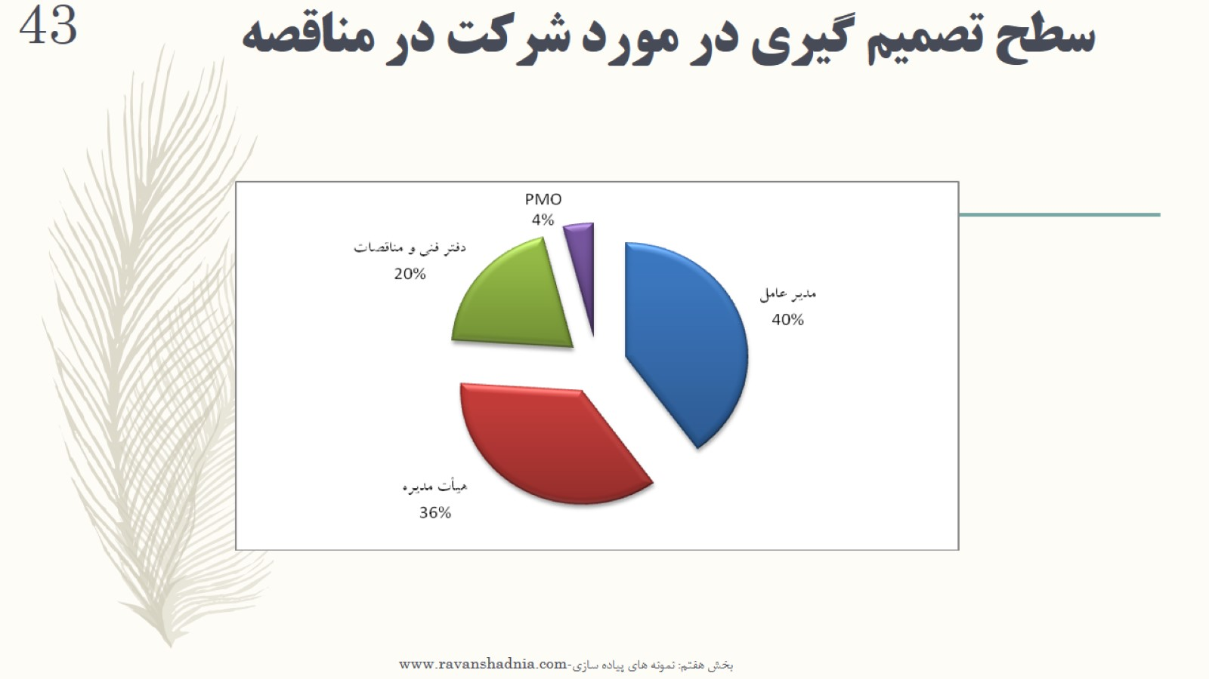
سطح تصمیم گیری در مورد شرکت در مناقصه

Slide 44

تعیین معیارهای تصمیم گیری

Slide 45
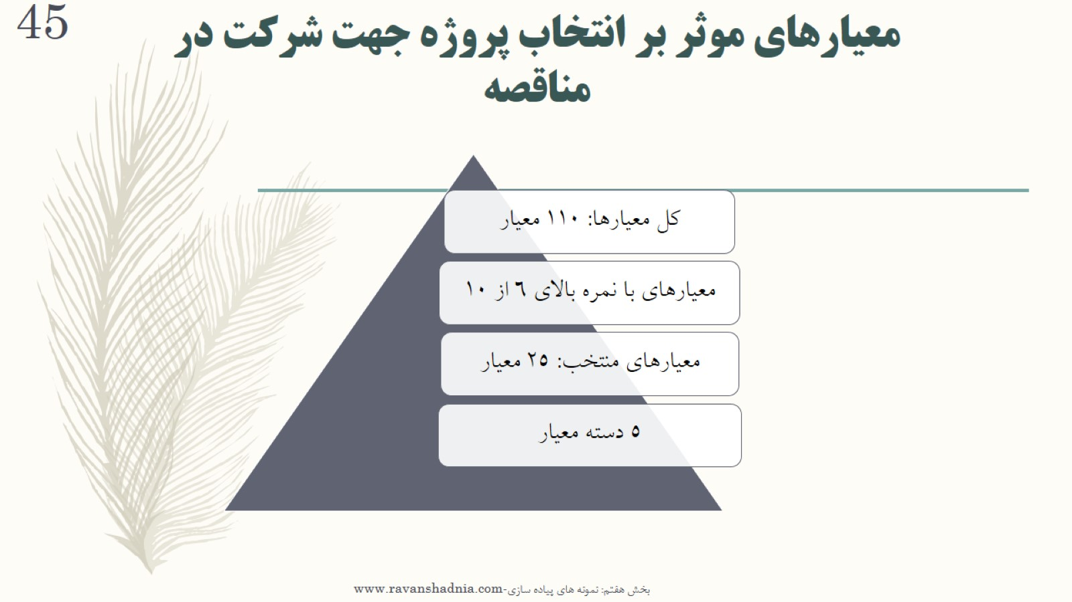
معیارهای موثر بر انتخاب پروژه جهت شرکت در مناقصه

Slide 46
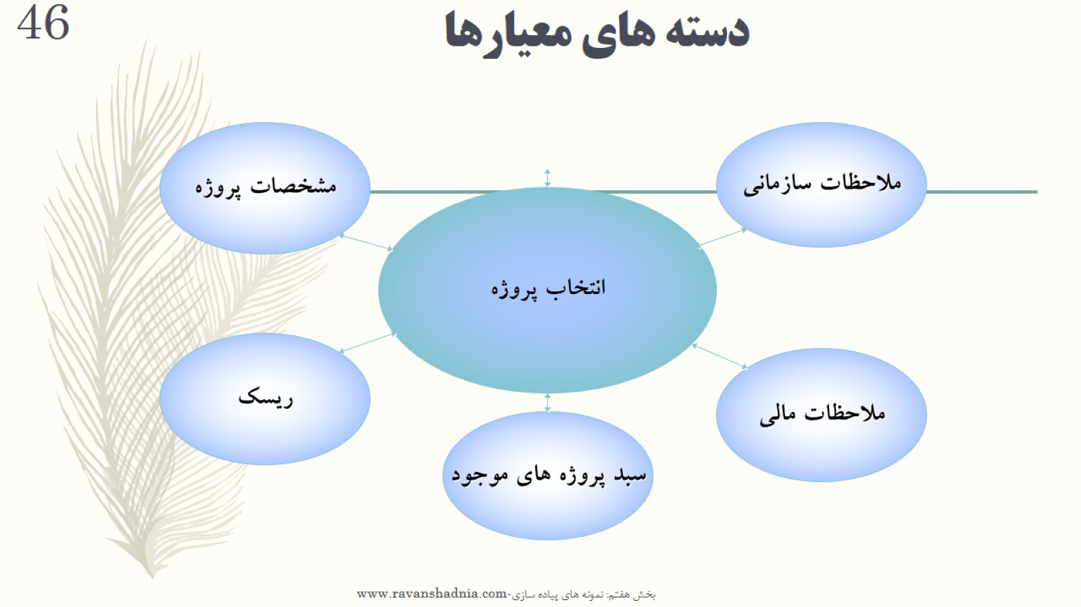
دسته های معیارها

Slide 47
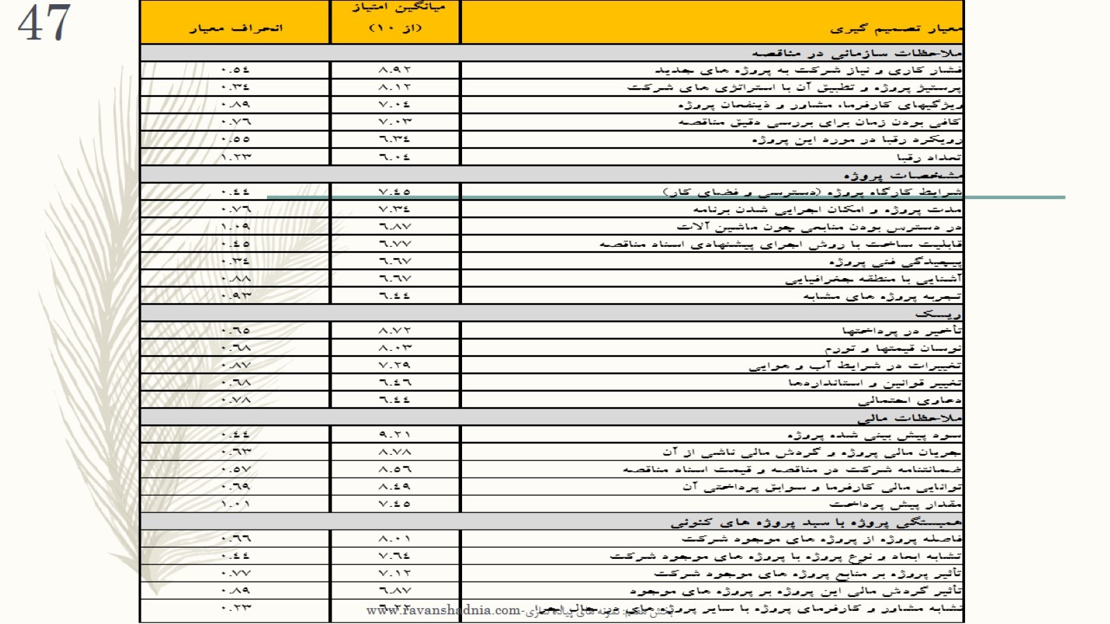

Slide 48

مدل پیشنهادی

Slide 49
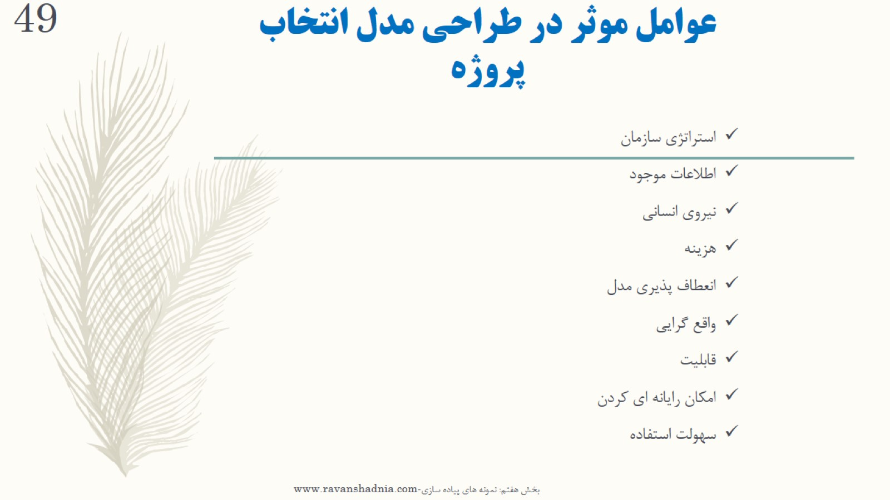
عوامل موثر در طراحی مدل انتخاب پروژه

Slide 50

ویژگیهای اصلی مدل

Slide 51
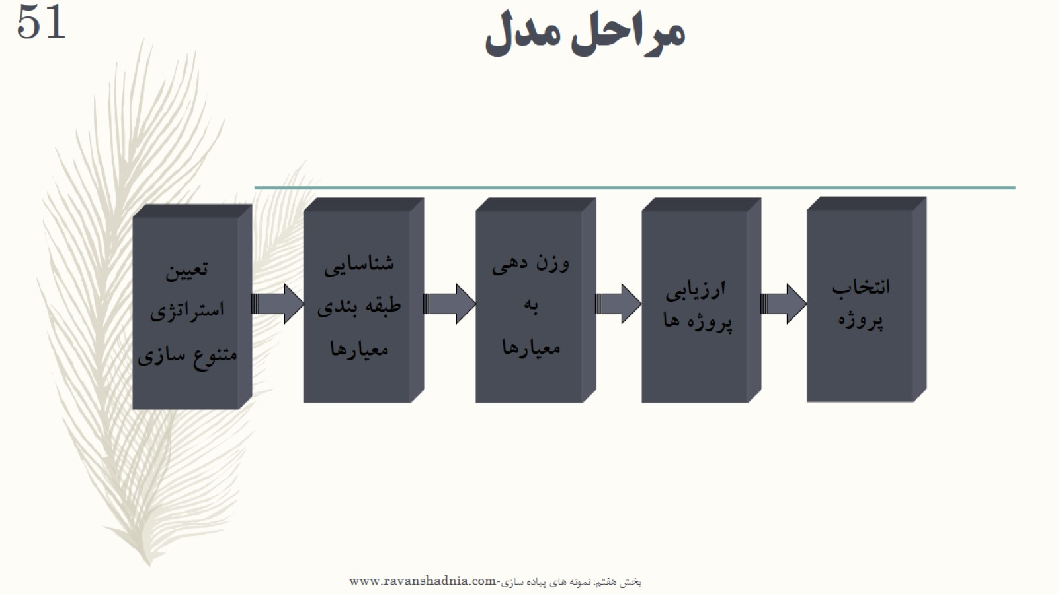
مراحل مدل

Slide 52
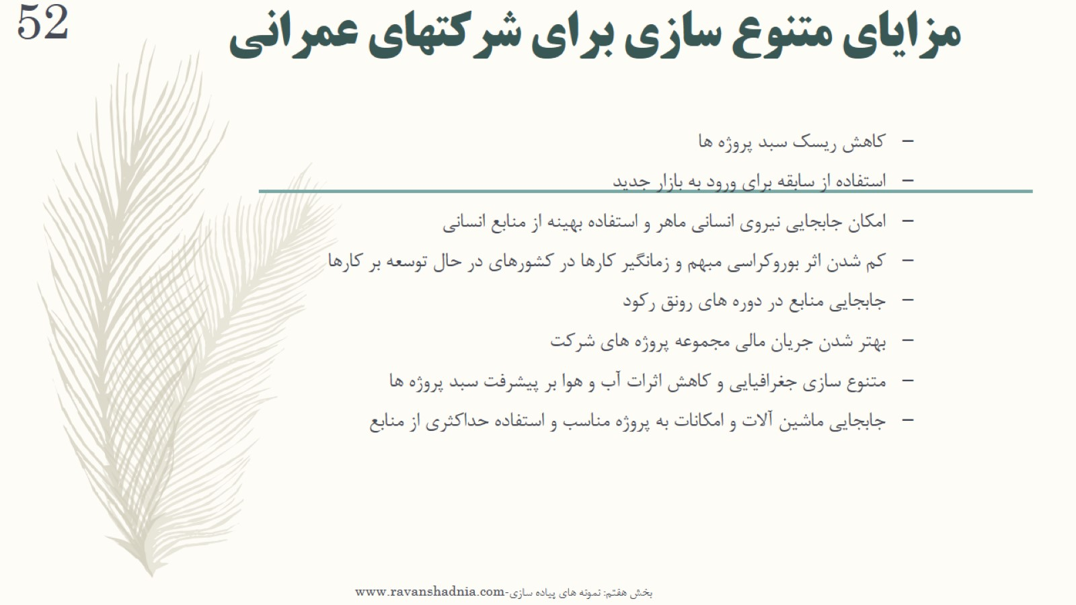
مزایای متنوع سازی برای شرکتهای عمرانی

Slide 53
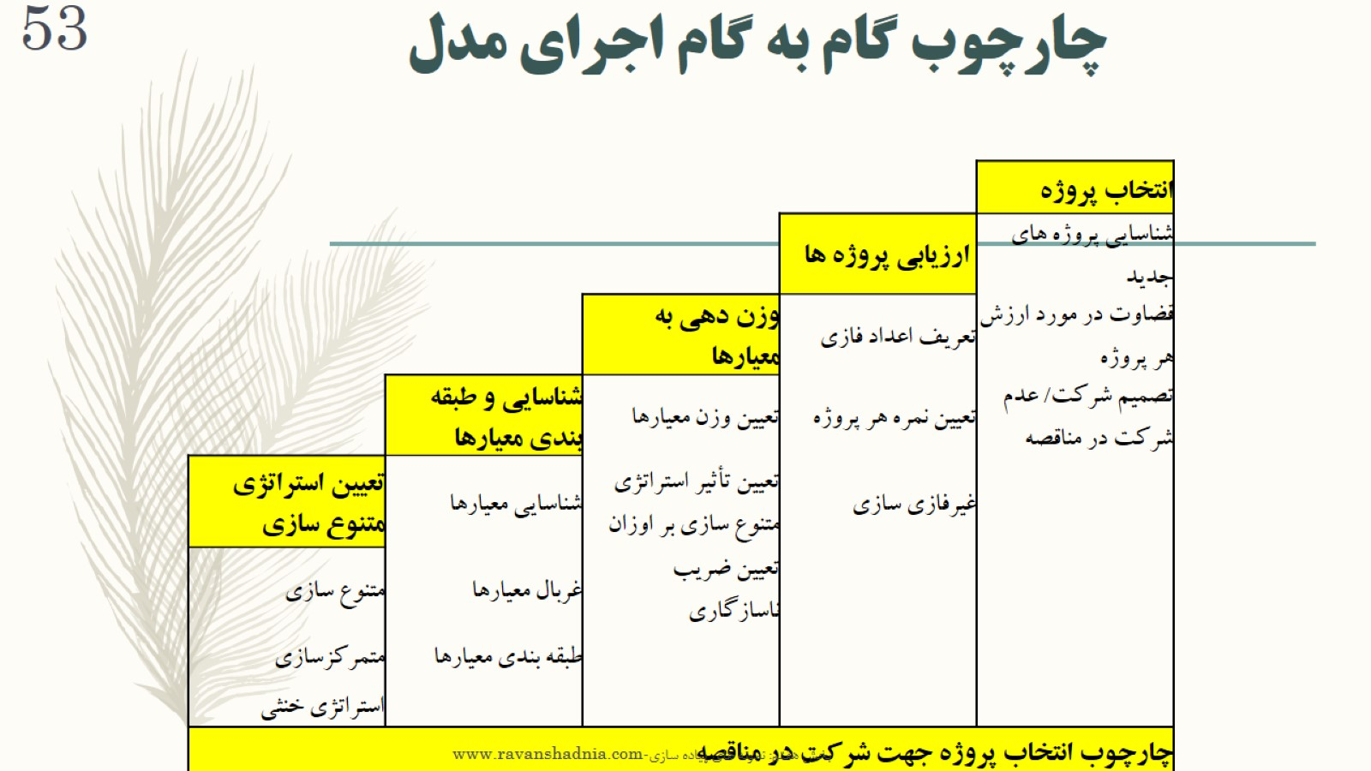
چارچوب گام به گام اجرای مدل

Slide 54
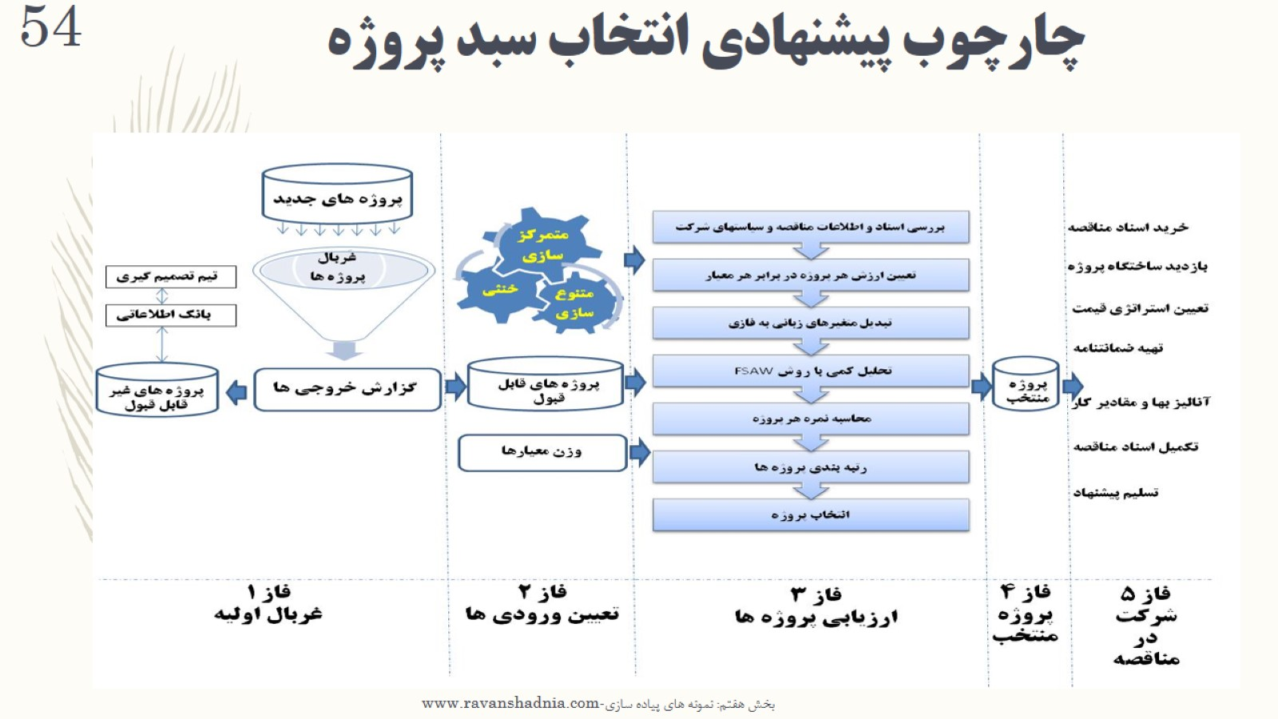
چارچوب پیشنهادی انتخاب سبد پروژه

Slide 55
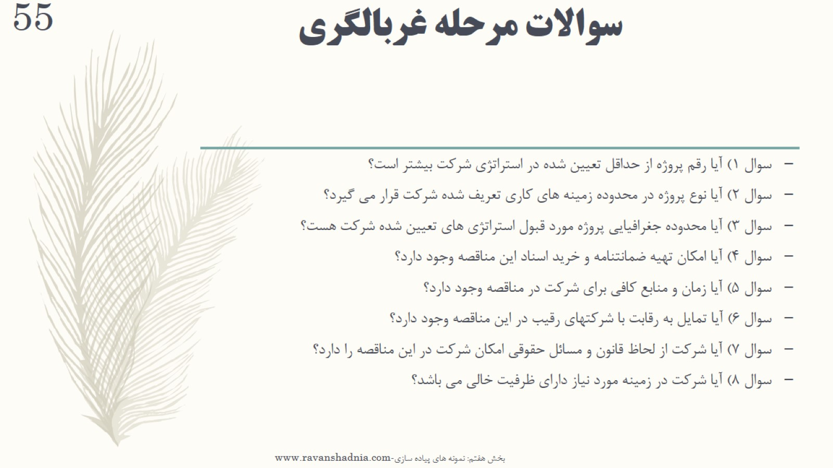
سوالات مرحله غربالگری

Slide 56
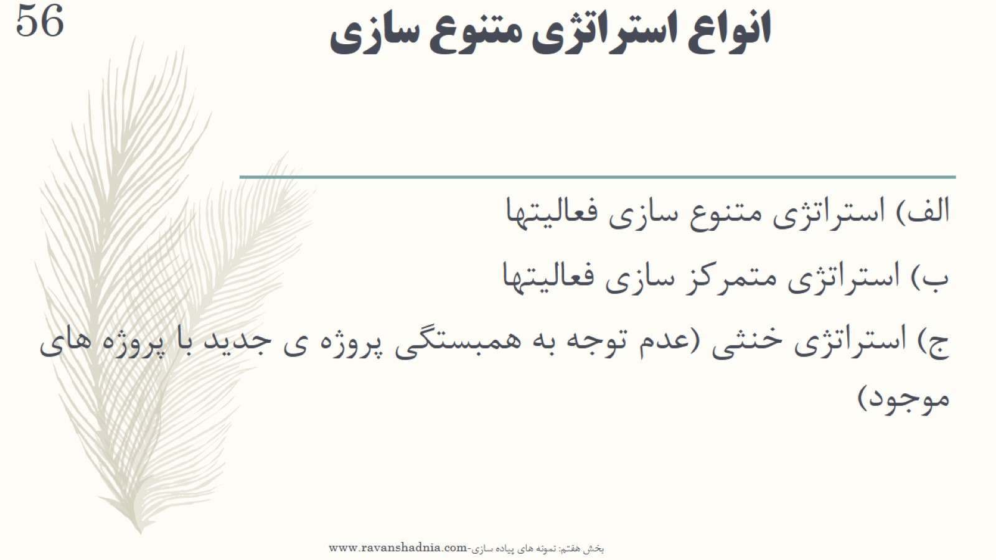
انواع استراتژی متنوع سازی

Slide 57
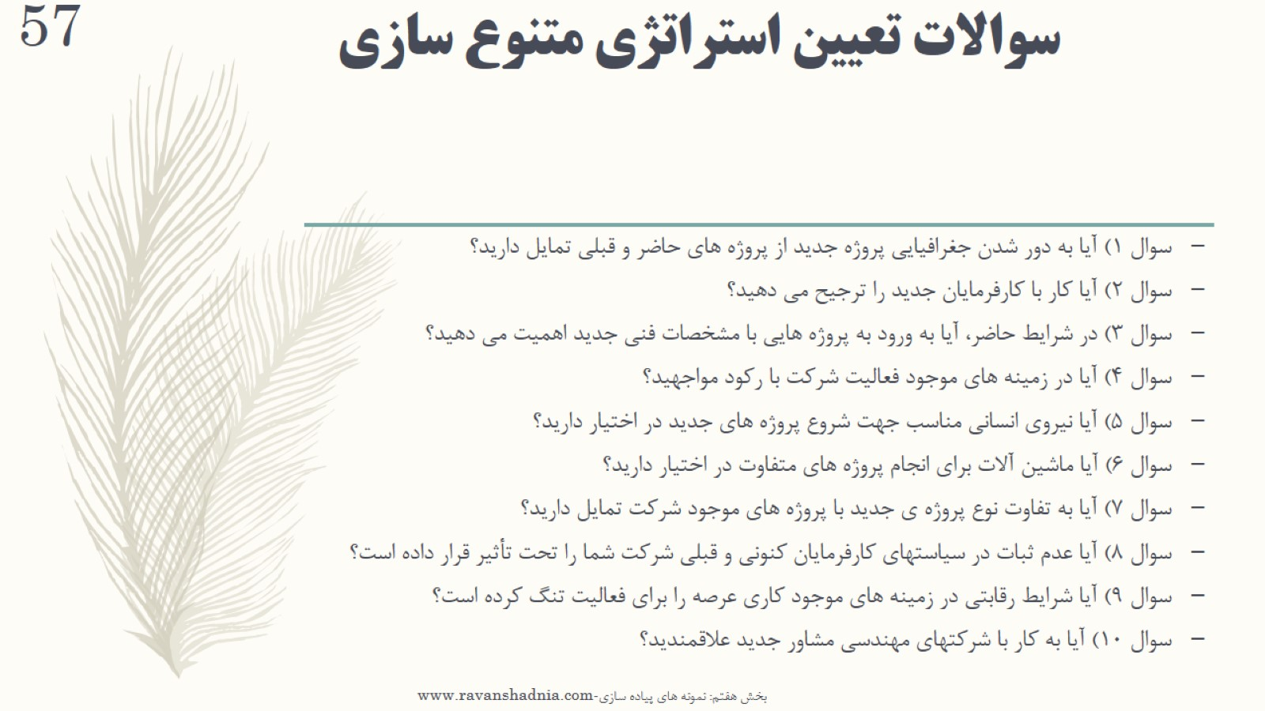
سوالات تعیین استراتژی متنوع سازی

Slide 58
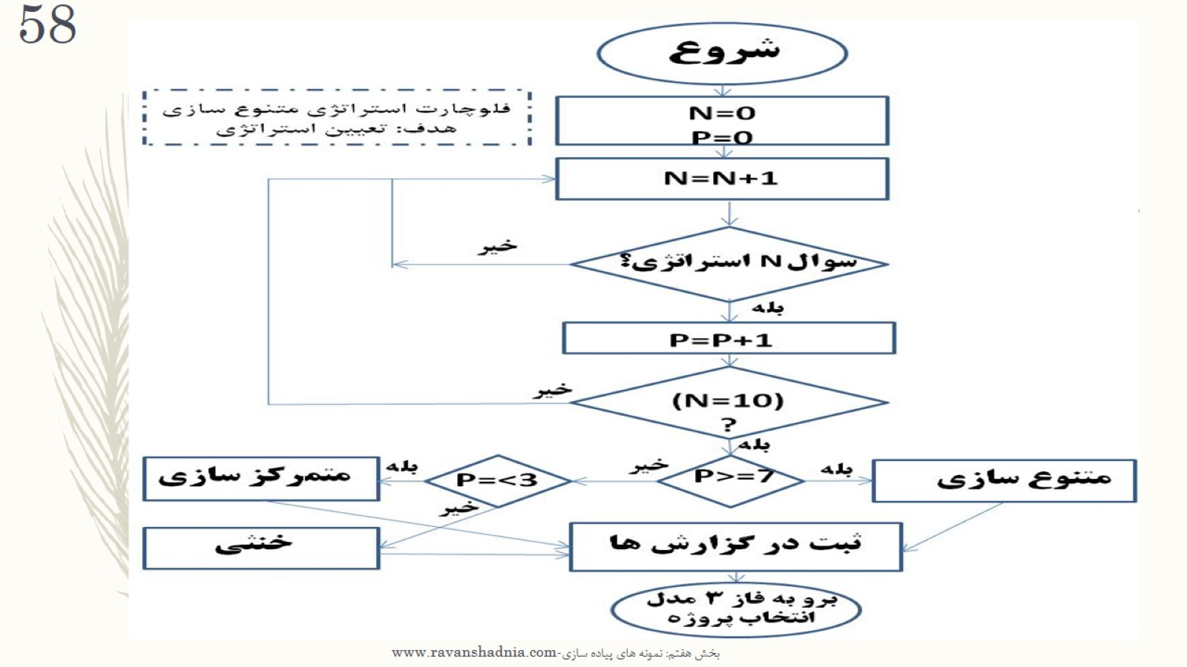

Slide 59

تعیین استراتژی متنوع سازی

Slide 60
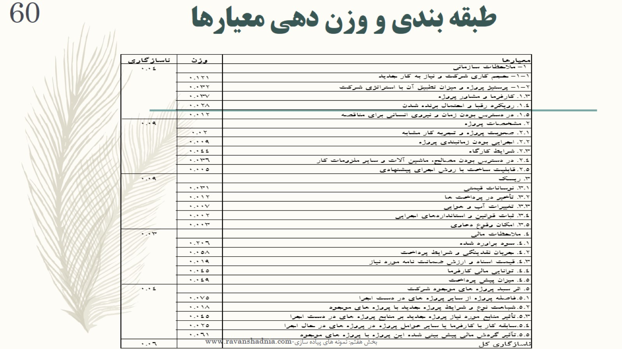
طبقه بندی و وزن دهی معیارها

Slide 61

ارزیابی و انتخاب پروژه برای شرکت در مناقصه

Slide 62
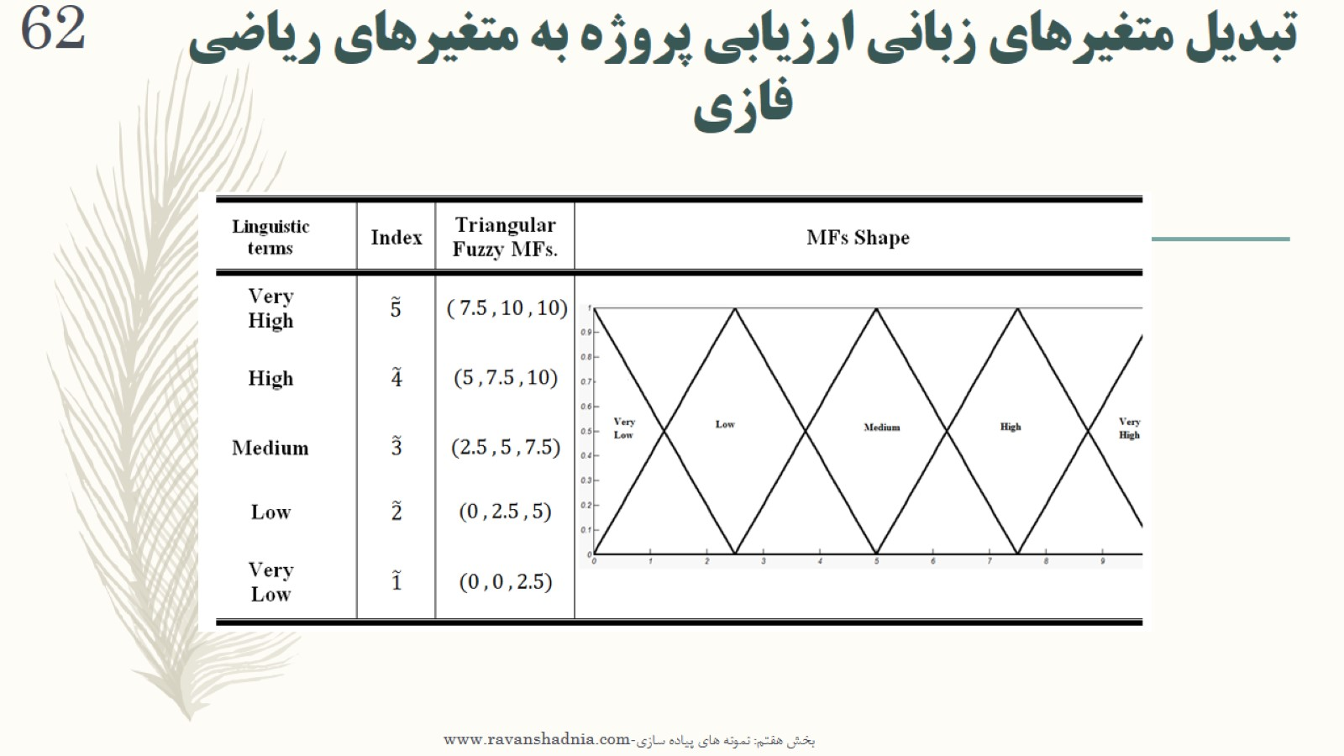
تبدیل متغیرهای زبانی ارزیابی پروژه به متغیرهای ریاضی فازی

Slide 63

مطالعه موردی

Slide 64
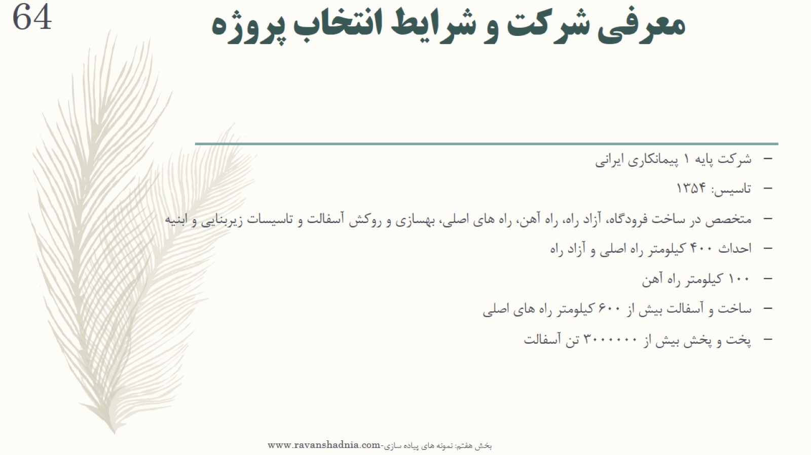
معرفی شرکت و شرایط انتخاب پروژه

Slide 65
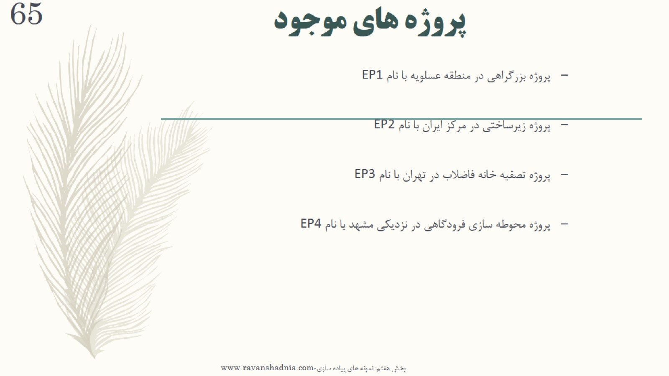
پروژه های موجود

Slide 66
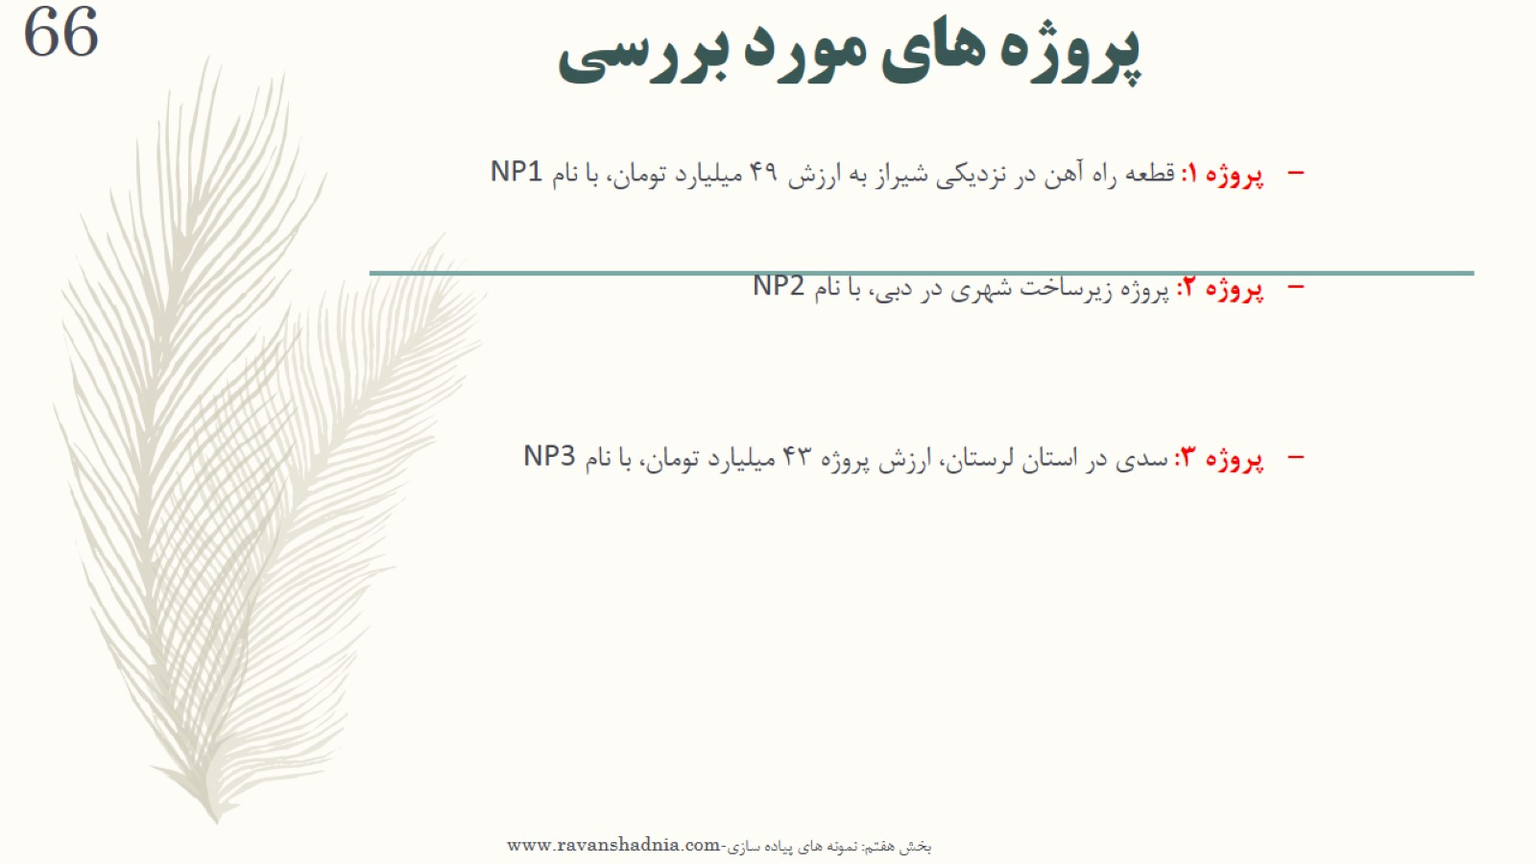
پروژه های مورد بررسی

Slide 67

موقعیت پروژه های در دست اجرا و پیشنهادی

Slide 68

وزن معیارها

Slide 69

وضعیت پروژه های جدید از نظر همبستگی با سبد موجود پروژه ها

Slide 70

نتایج مدل

Slide 71

نمره فازی پروژه 2 در سه استراتژی

Slide 72

رتبه بندی پروژه ها

Slide 73

اعتبارسنجی مدل

Slide 74

به امید آینده ای بهتر برای ایران و جهان...

